Slide 1
DECISION TREE
Nguyễn Công Mỹ Tử - 21522740

Slide 2
1. Giới thiệu
2. Thuật toán
3. Ưu nhược điểm
4. Pruning
5. Ứng dụng

Slide 3
Giới thiệu
Giả sử muốn tìm số lớn nhất trong 3 số a, b, c.
if a >= b:
else:

Slide 4
Giới thiệu
Giả sử muốn tìm số lớn nhất trong 3 số a, b, c.
if a >= b:
if a >= c:
return a
else:
return c
else:

Slide 5
Giới thiệu
Giả sử muốn tìm số lớn nhất trong 3 số a, b, c.
if a >= b:
if a >= c:
return a
else:
return c
else:
if b >= c:
return b
else:
return c

Slide 6
Giới thiệu
Giả sử muốn tìm số lớn nhất trong 3 số a, b, c.
Dùng một loạt các phép kiểm tra / câu hỏi
Nếu muốn tìm số lớn nhất trong 4 số a, b, c, d thì sao?
→ Dài dòng, rối rắm.

Slide 7
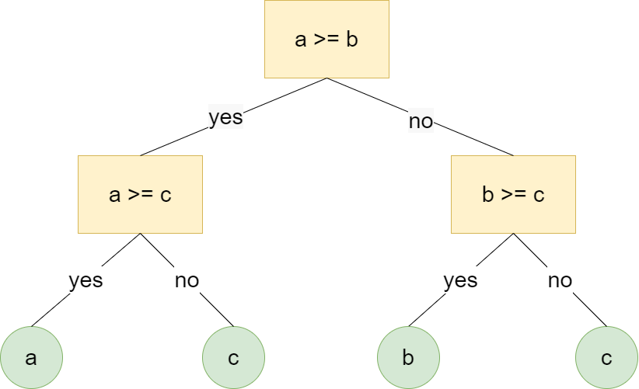
Giới thiệu
Giả sử muốn tìm số lớn nhất trong 3 số a, b, c.
Vẽ đồ thị dạng cây!
Câu hỏi là node
Câu trả lời cho câu hỏi là cạnh
Đáp án là lá

Slide 8
Giới thiệu
Giả sử muốn tìm số lớn nhất trong 3 số a, b, c.
Giống với cách con người suy nghĩ

Slide 9
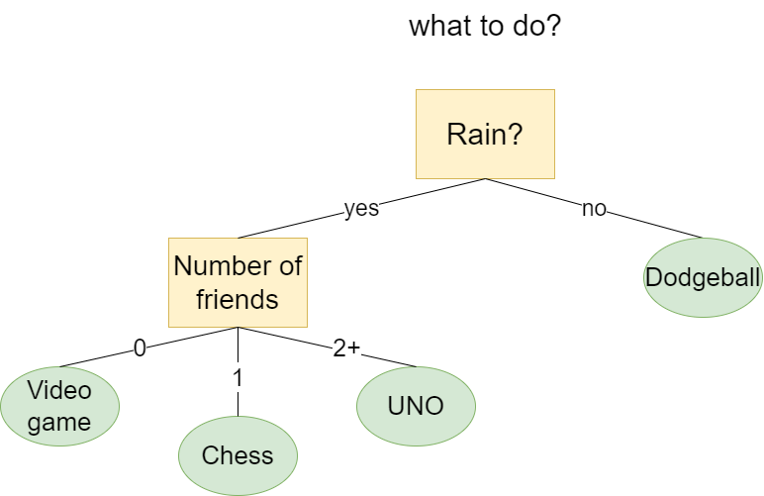
Giới thiệu
Có thể áp dụng cấu trúc dạng cây này cho nhiều vấn đề khác:

Slide 10
Giới thiệu
Cây quyết định là 1 mô hình học có giám sát có dạng cây, có thể
dùng cho bài toán phân loại và hồi quy.
Bao gồm:
Split node: thể hiện câu hỏi
Nhánh: kết quả của câu hỏi
Leaf node: thể hiện output

Slide 11
Thuật toán chung
Cây được thiết lập từ trên xuống dưới
Các mẫu huấn luyện nằm ở gốc của cây
Chọn một thuộc tính để chia thành các nhánh
Lặp lại việc xây dựng cây quyết định cho các nhánh cho tới khi:
Các mẫu huấn luyện thuộc cùng 1 lớp
Không còn thuộc tính nào để chọn

Slide 12
Thuật toán chung
Cây được thiết lập từ trên xuống dưới
Các mẫu huấn luyện nằm ở gốc của cây
Chọn một thuộc tính để chia thành các nhánh ← Chọn thế nào?
Lặp lại việc xây dựng cây quyết định cho các nhánh cho tới khi:
Các mẫu huấn luyện thuộc cùng 1 lớp
Không còn thuộc tính nào để chọn

Slide 13
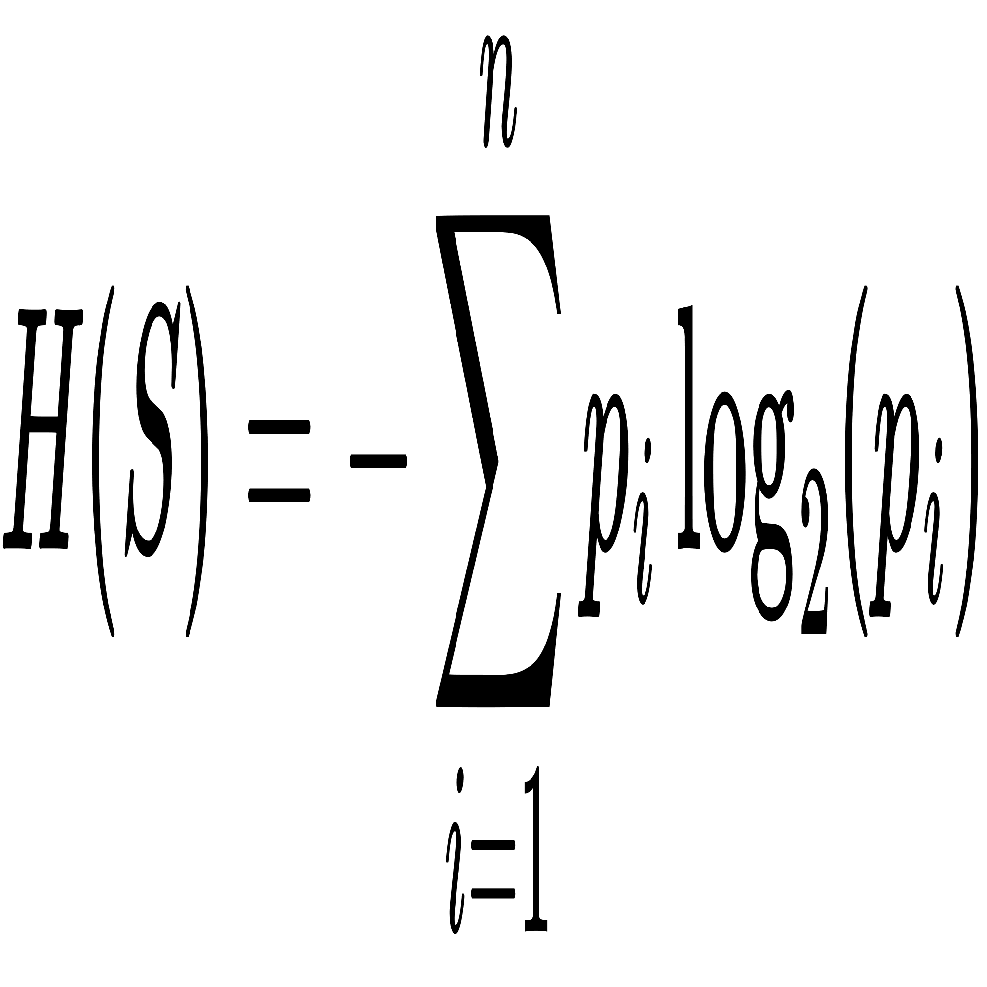
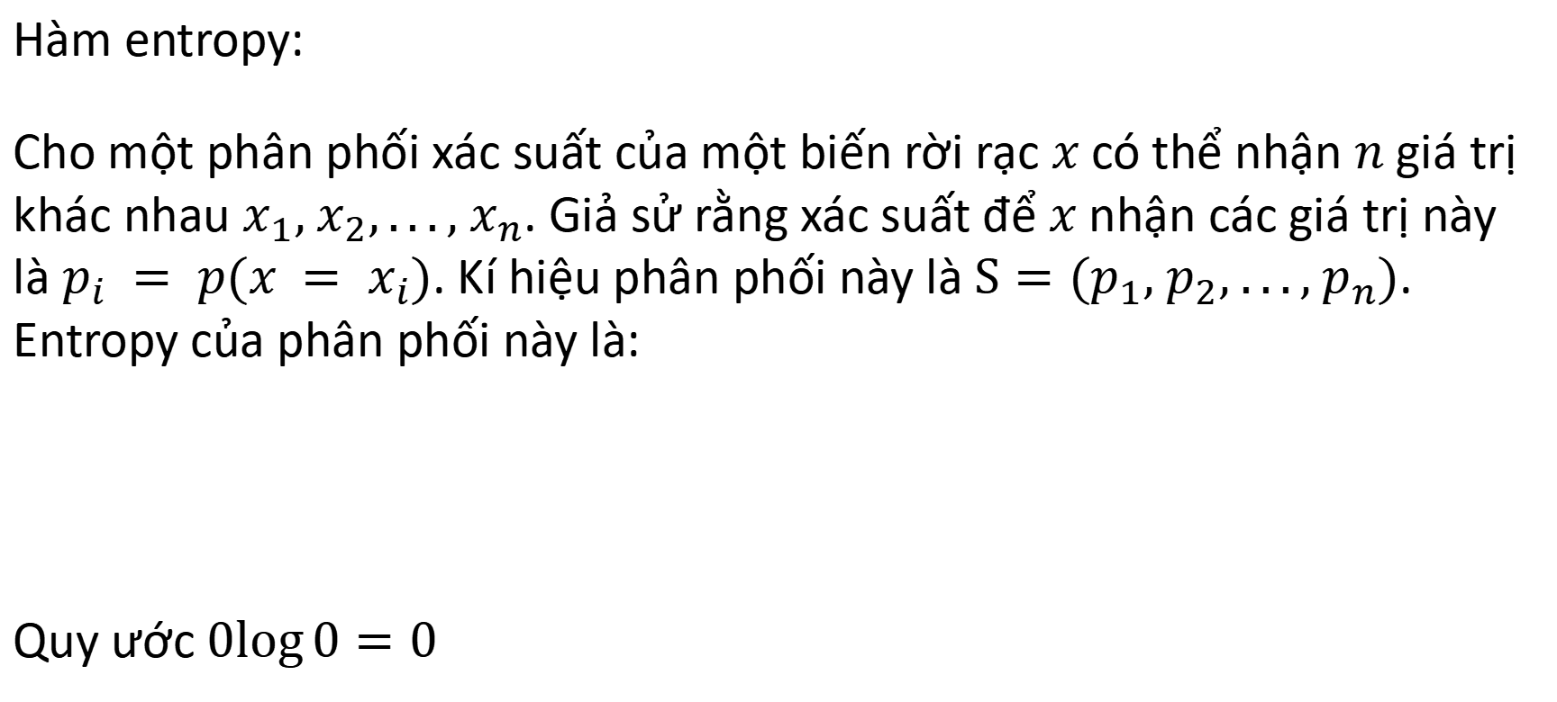
Thuật toán ID3 - Classification
Hàm entropy:
Cho một phân phối xác suất của một biến rời rạc $x$ có thể nhận $n$ giá trị khác nhau $x_{1}, x_{2},..., x_{n}$. Giả sử rằng xác suất để $x$ nhận các giá trị này là $p_{i} = p(x = x_{i})$. Kí hiệu phân phối này là $S=(p_{1}, p_{2}, ..., p_{n})$. Entropy của phân phối này là:
Quy ước $0\log{0}=0$

Slide 14
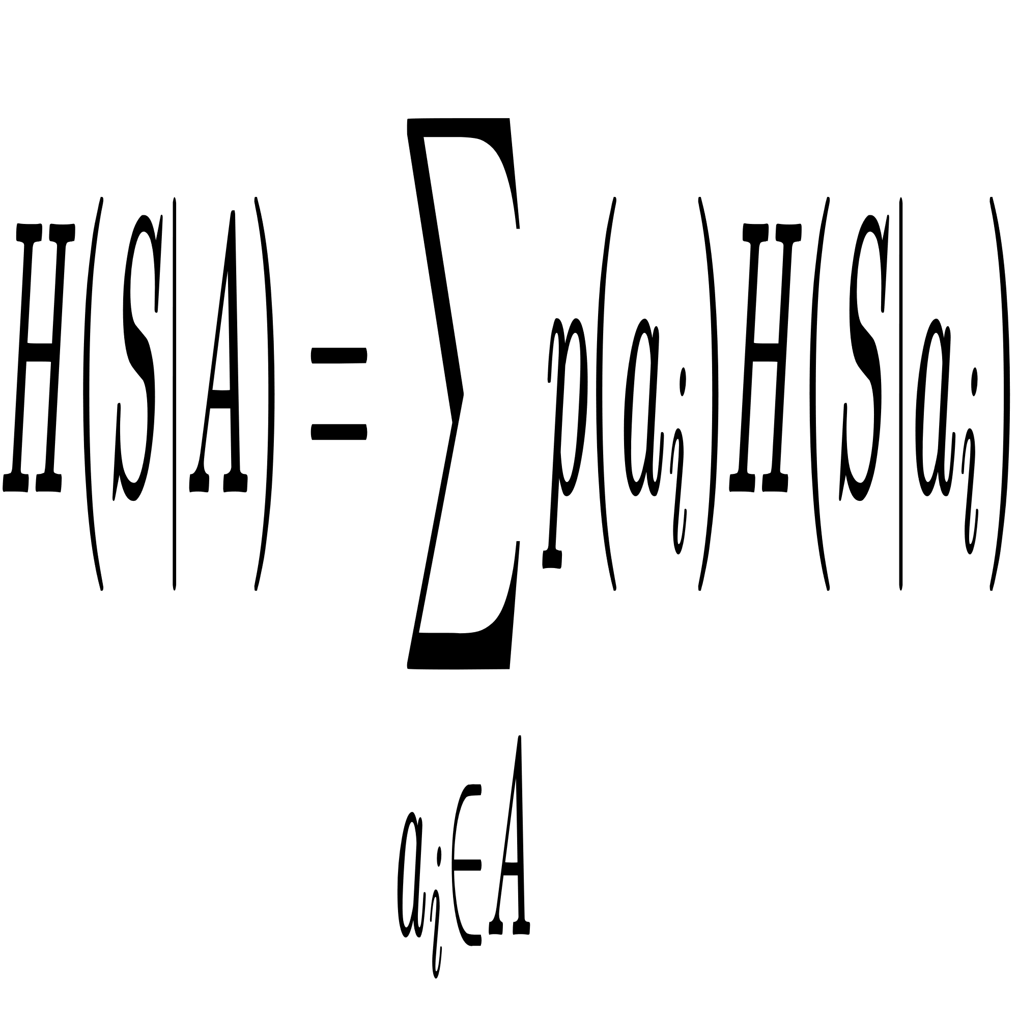
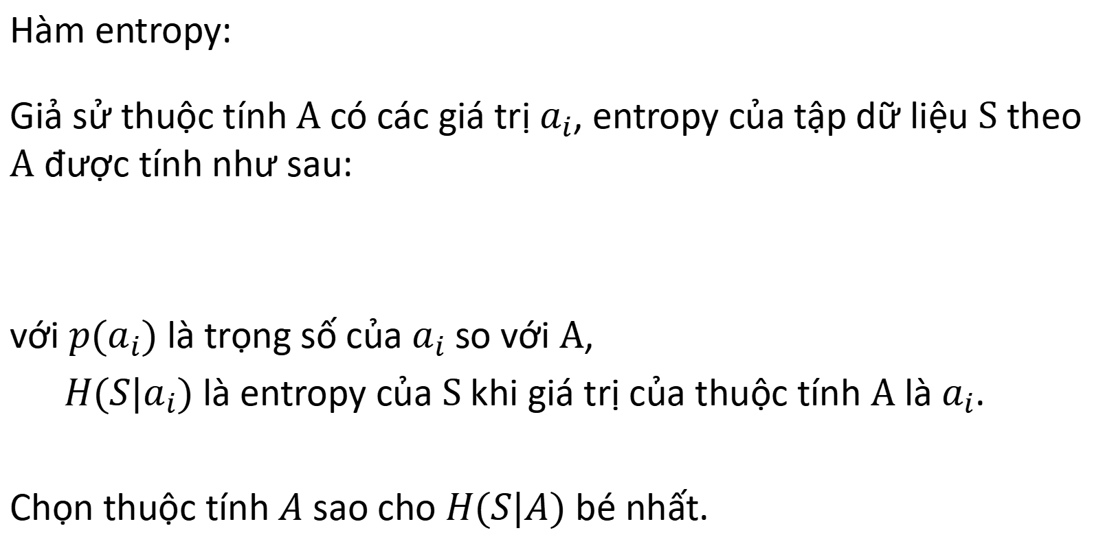
Thuật toán ID3 - Classification
Hàm entropy:
Giả sử thuộc tính $A$ có các giá trị $a_{i}$, entropy của tập dữ liệu $S$ theo $A$ được tính như sau:
với $p(a_{i})$ là trọng số của $a_{i}$ so với $A$,
$H(S|a_{i})$ là entropy của $S$ khi giá trị của thuộc tính $A$ là $a_{i}$.
Chọn thuộc tính $A$ sao cho $H(S|A)$ bé nhất.

Slide 15
Thuật toán ID3 - Classification
Node lá lấy giá trị theo major voting:
Nhãn nào xuất hiện nhiều nhất là giá trị của node lá

Slide 16
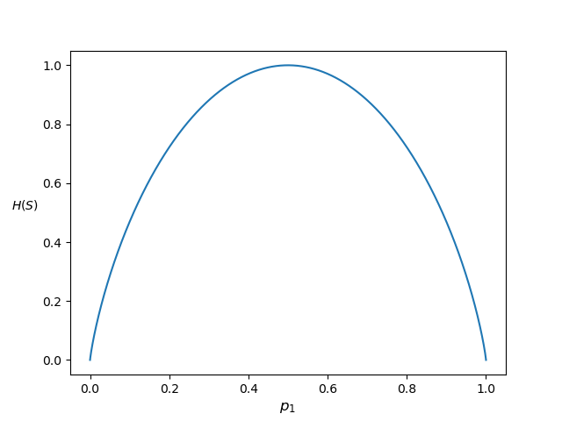

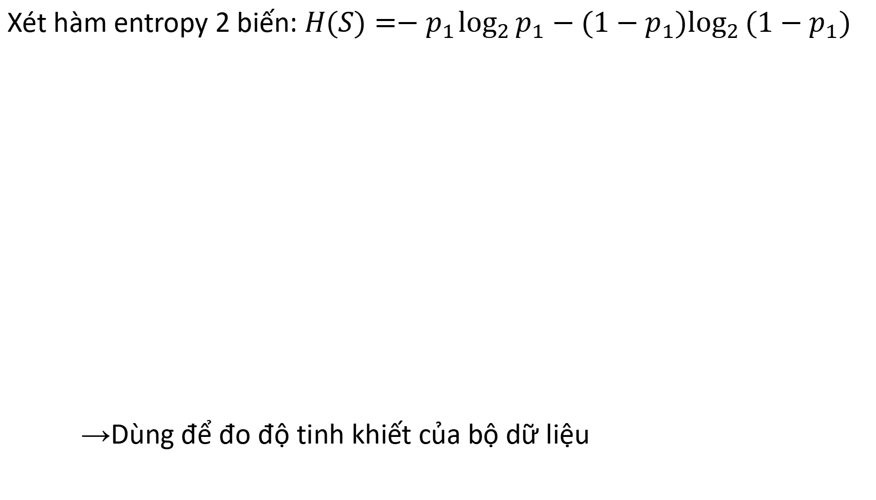
Thuật toán ID3 - Classification
Xét hàm entropy 2 biến: $H(S)=−p_{1}\log_{2}{p_{1}}−(1−p_{1})\log_{2}{(1−p_{1})}$
→Dùng để đo độ tinh khiết của bộ dữ liệu
$H(S)=0$ khi $p_{1}$ bằng 0 hoặc bằng 1
(thuộc cùng 1 nhóm)
→ dữ liệu tinh khiết nhất
$H(S)$ max khi $p_{1}$bằng 0.5 (phân bố đều vào 2 nhóm)
→ dữ liệu vẩn đục nhất

Slide 17
Thuật toán ID3 - Classification
outlook | temp | humidity | wind | play
Sunny | Hot | High | Weak | No
Sunny | Hot | High | Strong | No
Overcast | Hot | High | Weak | Yes
Rain | Mild | High | Weak | Yes
Rain | Cool | Normal | Weak | Yes
Rain | Cool | Normal | Strong | No
Overcast | Cool | Normal | Strong | Yes
Sunny | Mild | High | Weak | No
Sunny | Cool | Normal | Weak | Yes
Rain | Mild | Normal | Weak | Yes
Sunny | Mild | Normal | Strong | Yes
Overcast | Mild | High | Strong | Yes
Overcast | Hot | Normal | Weak | Yes
Rain | Mild | High | Strong | No

Slide 18
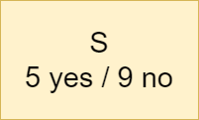
Thuật toán ID3 - Classification

Slide 19
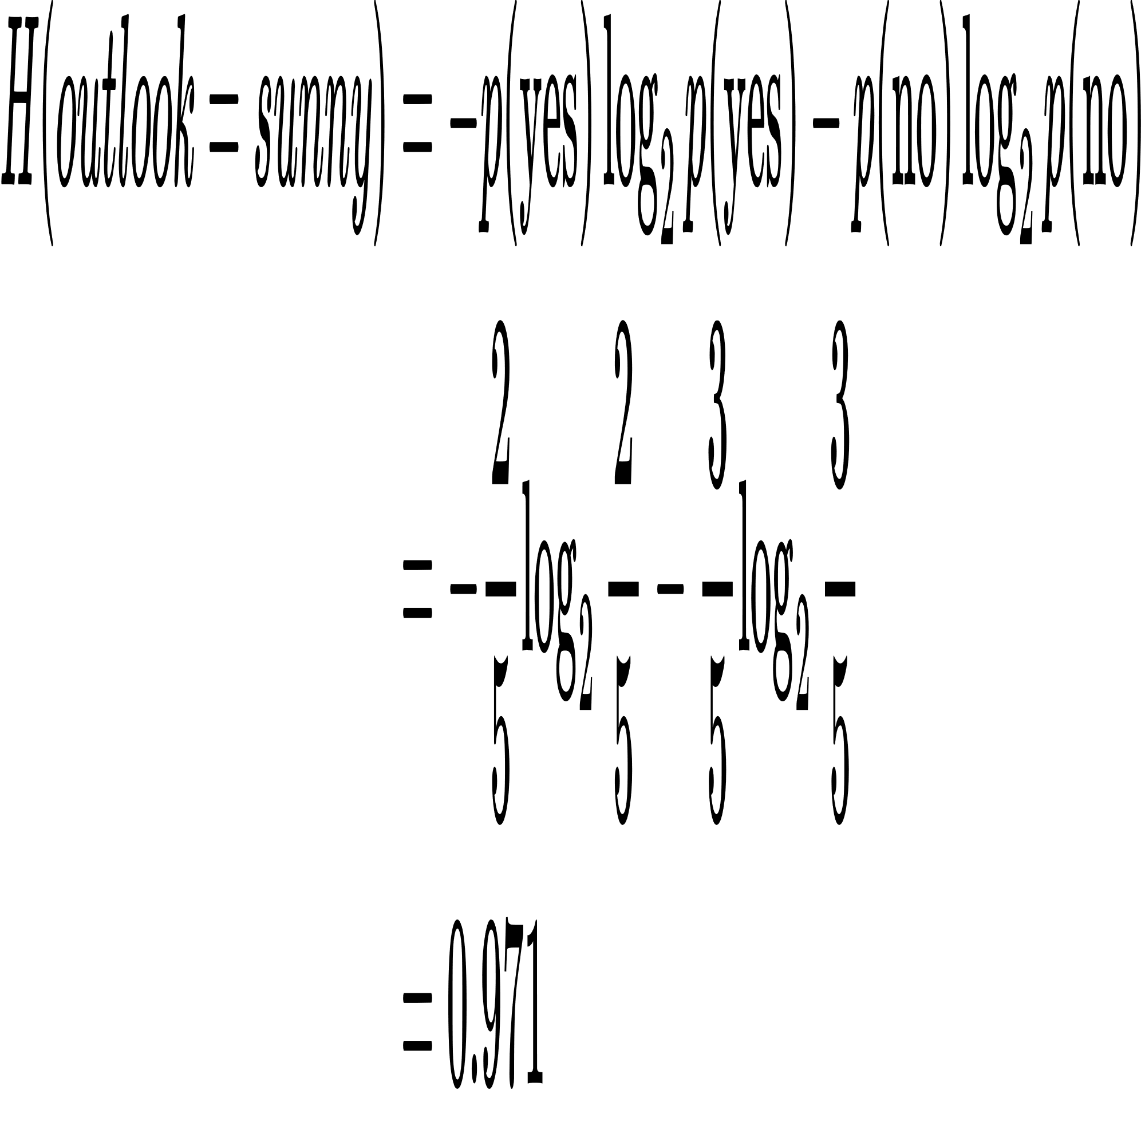
Thuật toán ID3 - Classification
Thuộc tính outlook:
outlook | temperature | humidity | wind | play
Sunny | Hot | High | Weak | No
Sunny | Hot | High | Strong | No
Sunny | Mild | High | Weak | No
Sunny | Cool | Normal | Weak | Yes
Sunny | Mild | Normal | Strong | Yes

Slide 20
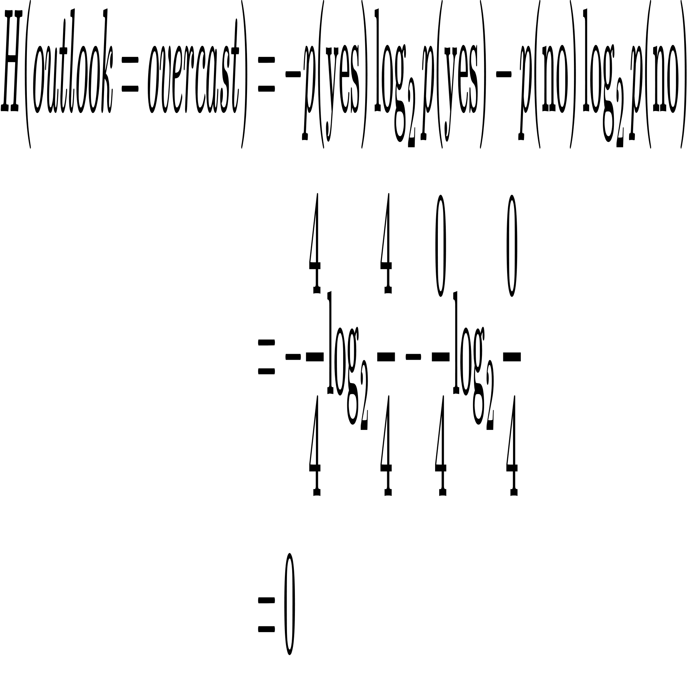
Thuật toán ID3 - Classification
Thuộc tính outlook:
outlook | temperature | humidity | wind | play
Overcast | Hot | High | Weak | Yes
Overcast | Cool | Normal | Strong | Yes
Overcast | Mild | High | Strong | Yes
Overcast | Hot | Normal | Weak | Yes

Slide 21
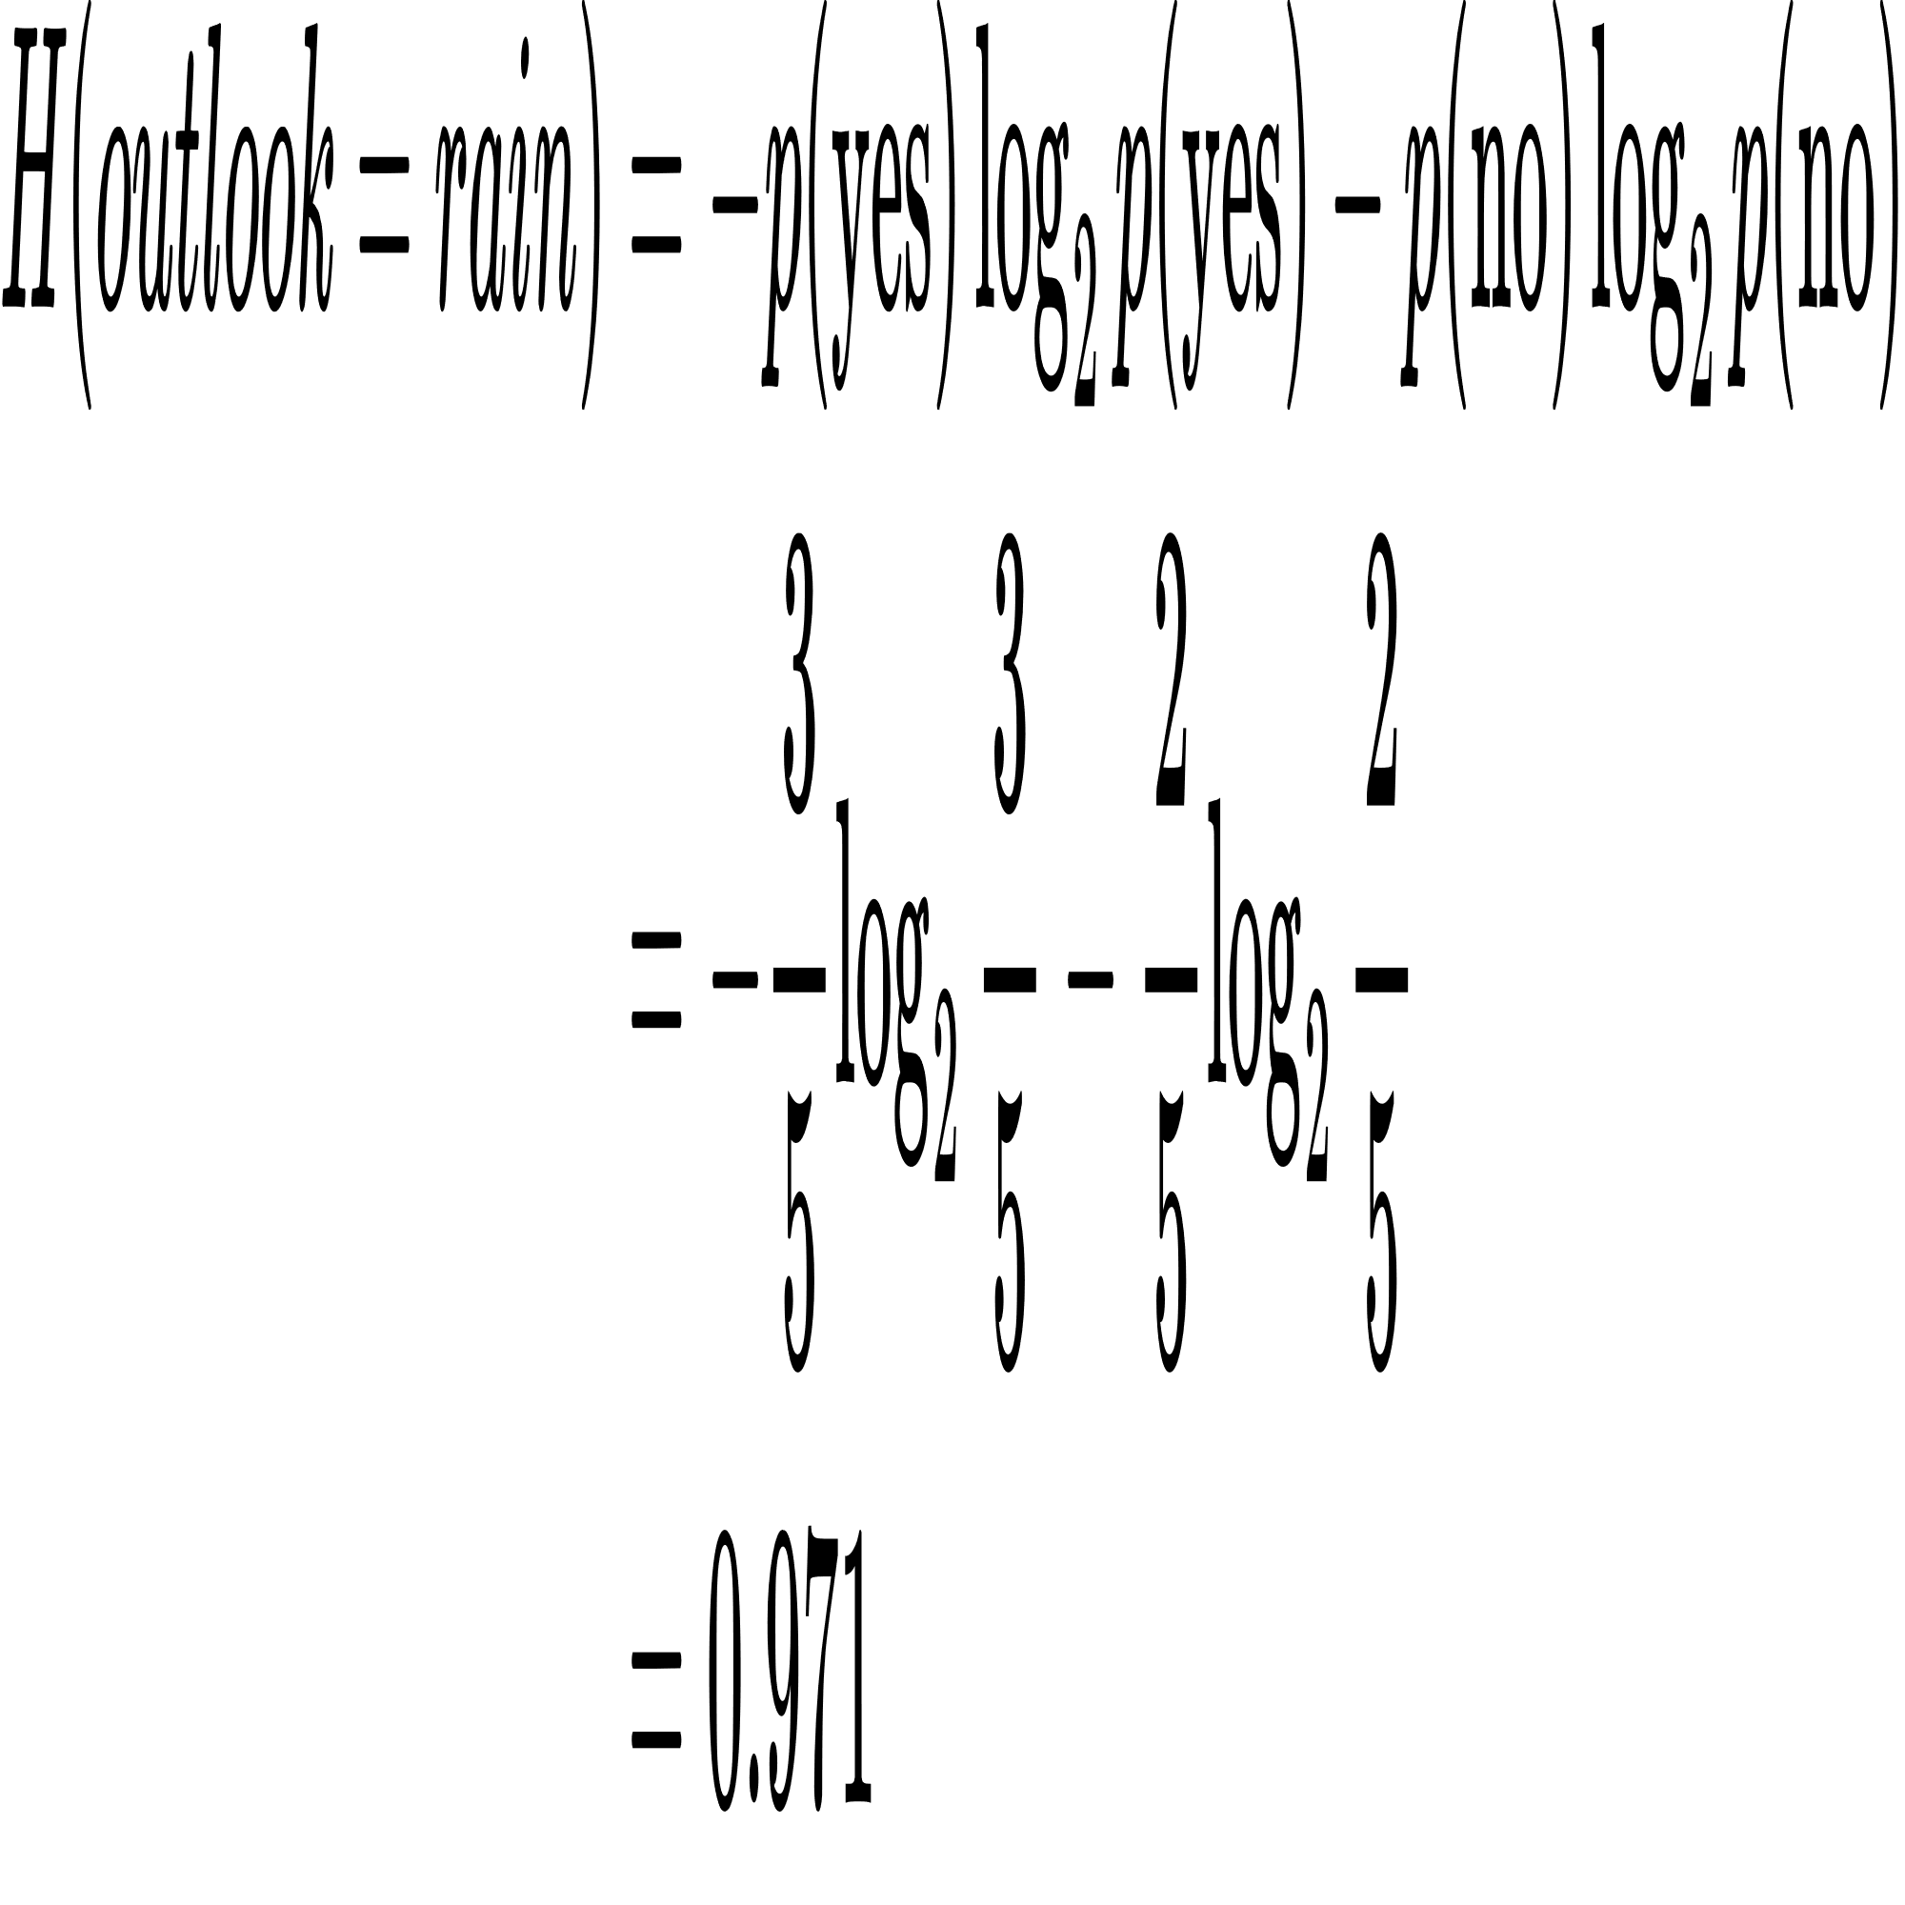
Thuật toán ID3 - Classification
Thuộc tính outlook:
outlook | temperature | humidity | wind | play
Rain | Mild | High | Weak | Yes
Rain | Cool | Normal | Weak | Yes
Rain | Cool | Normal | Strong | No
Rain | Mild | Normal | Weak | Yes
Rain | Mild | High | Strong | No

Slide 22
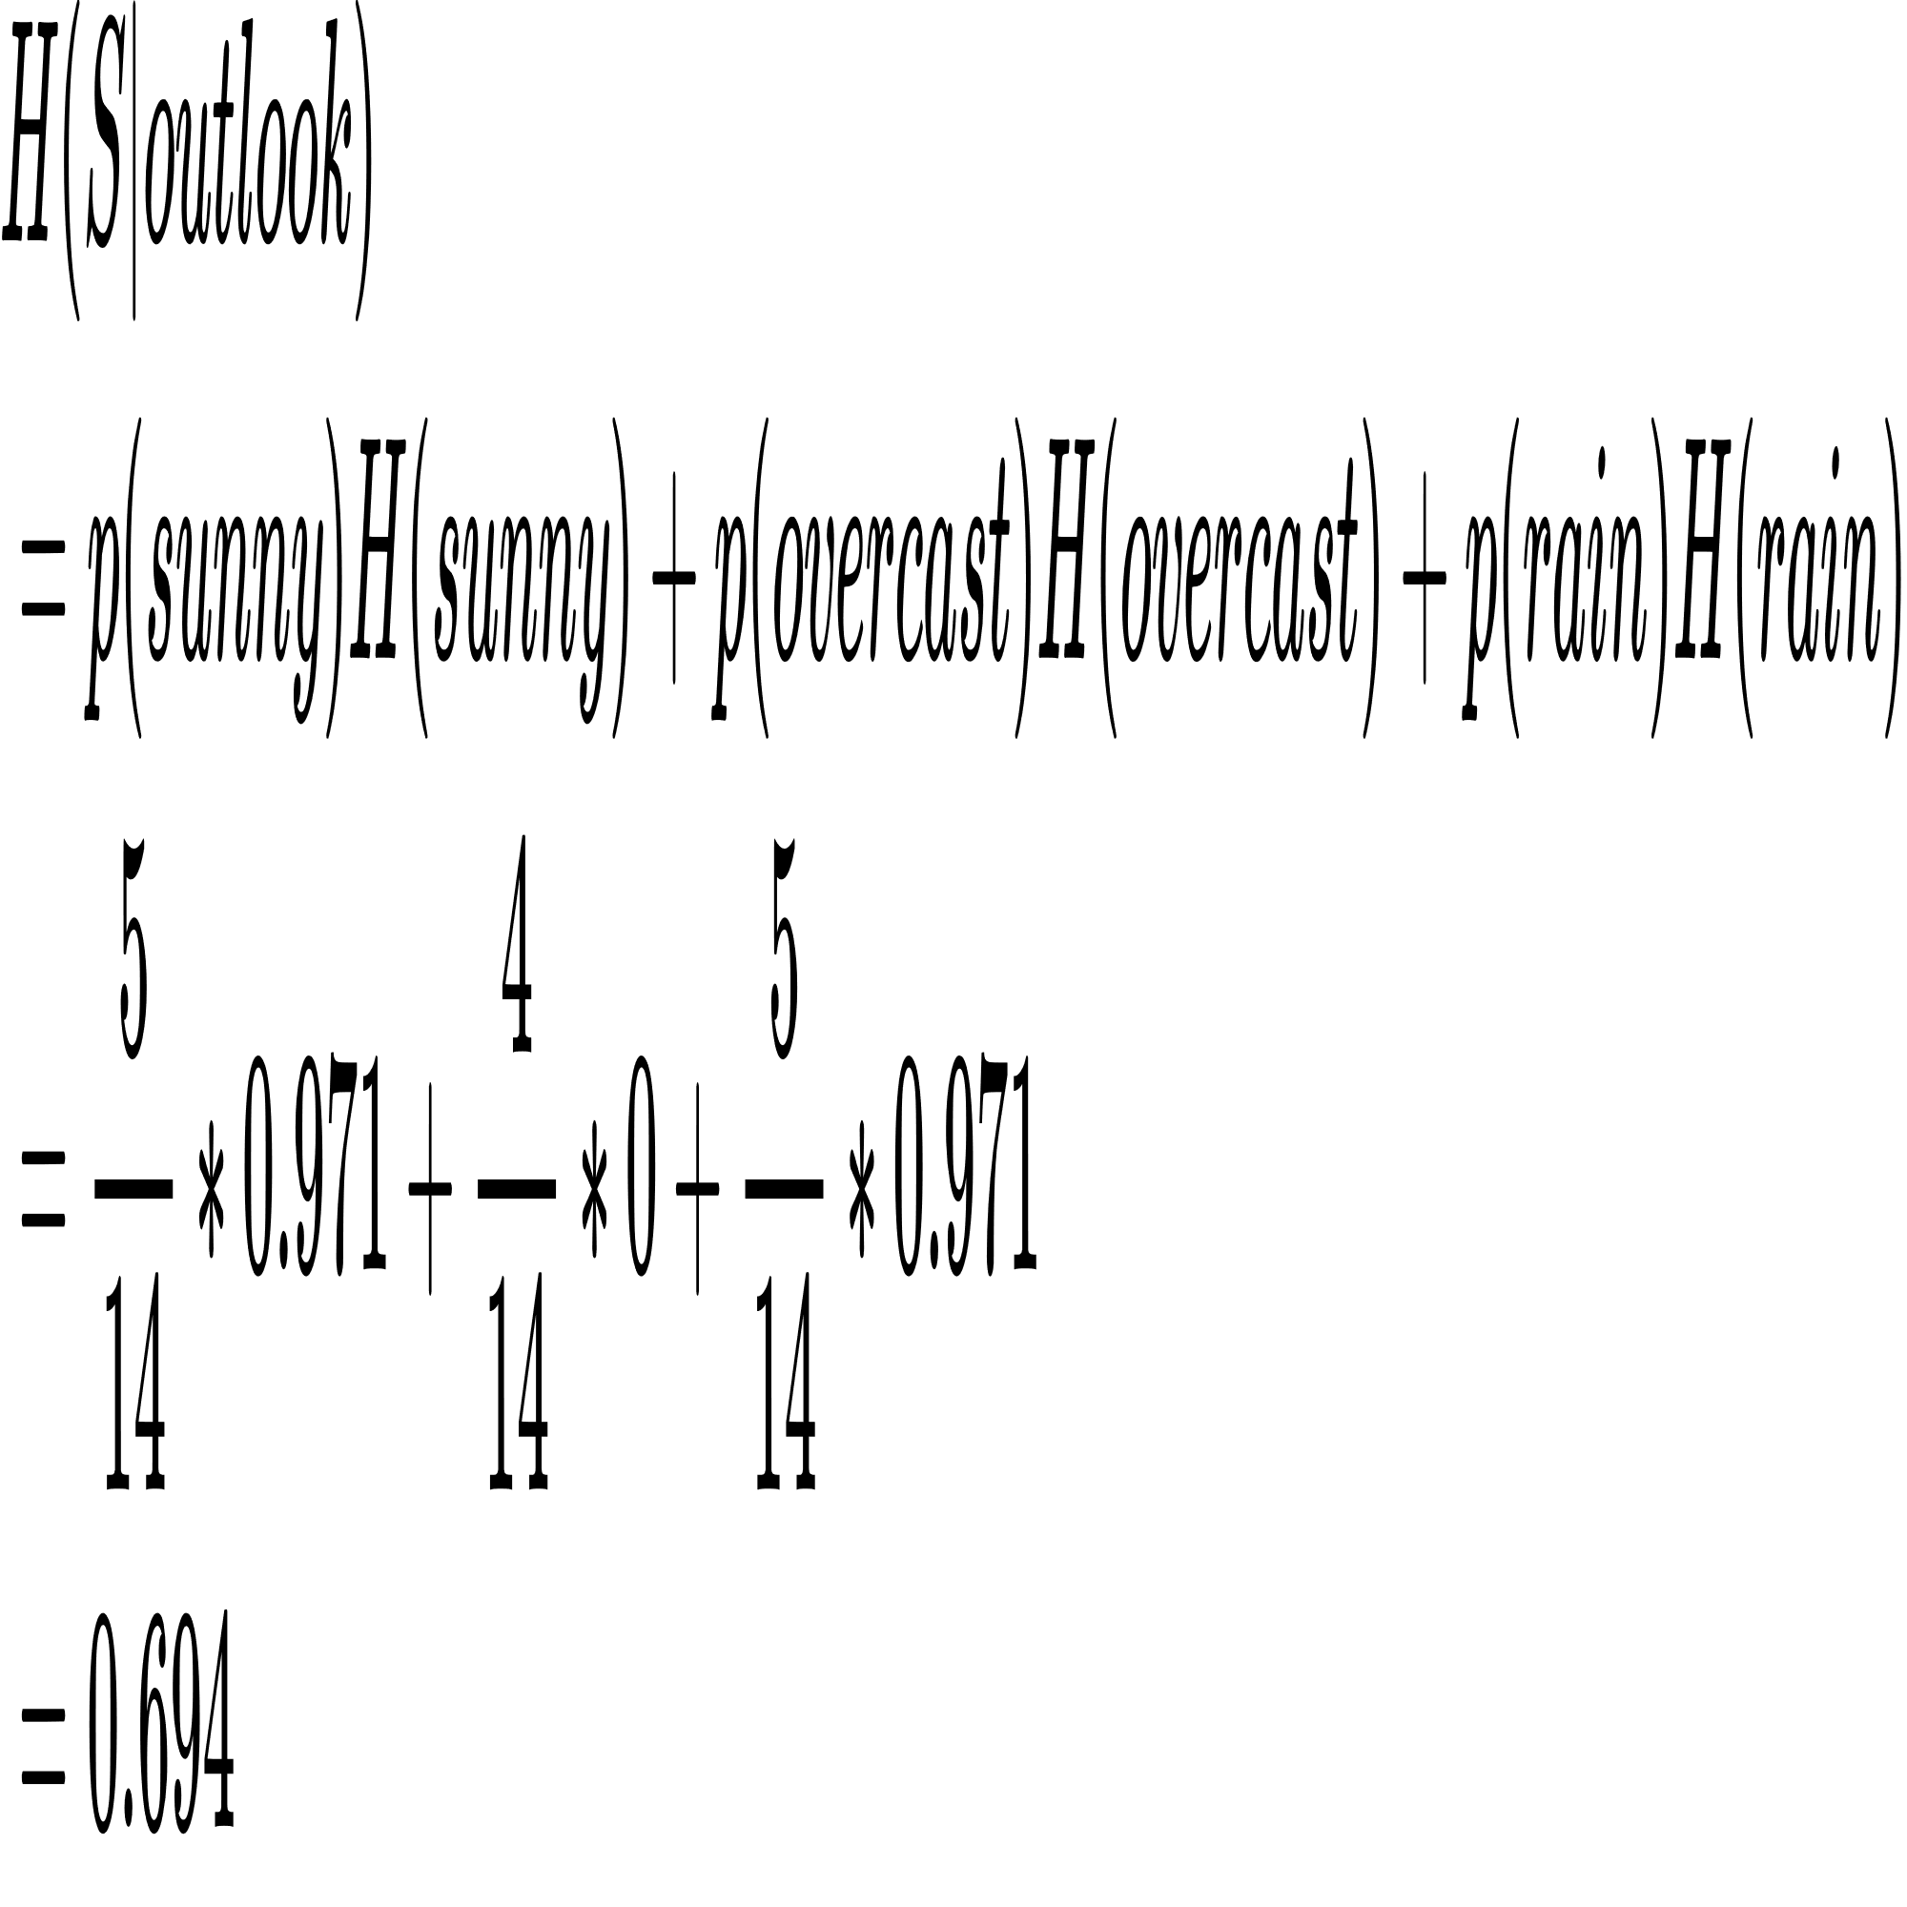
Thuật toán ID3 - Classification
Thuộc tính outlook:

Slide 23
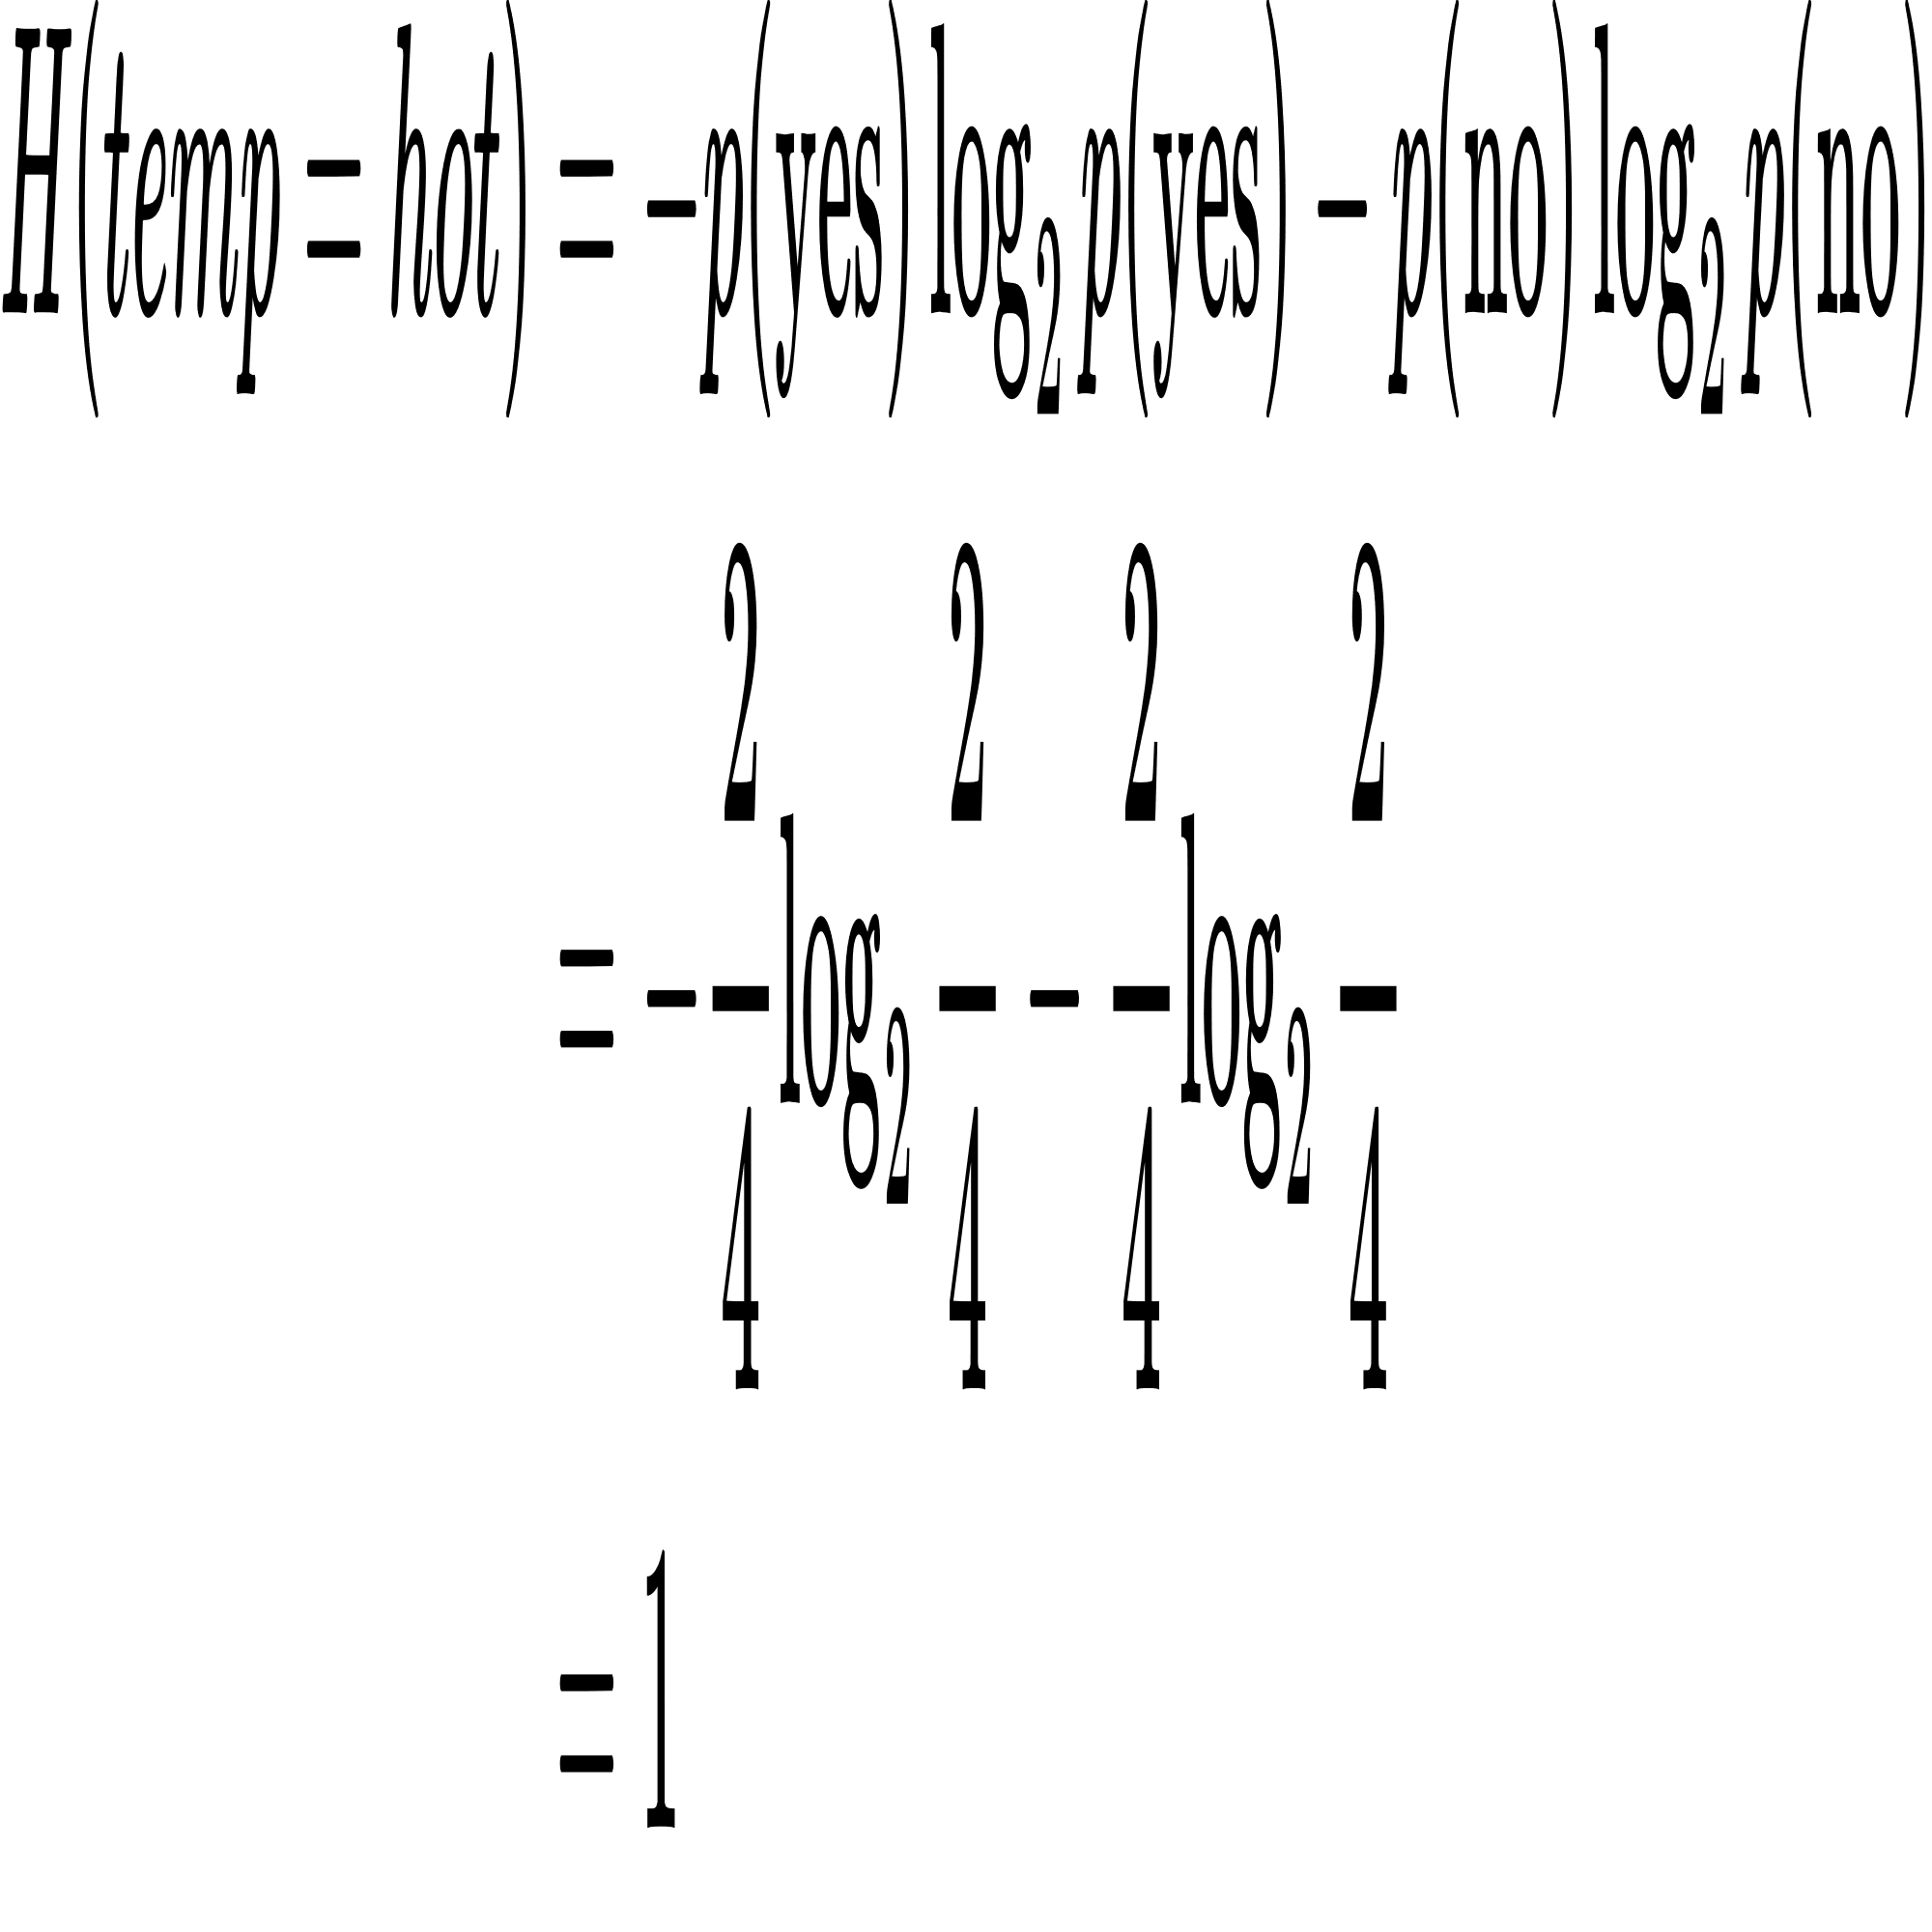
Thuật toán ID3 - Classification
Thuộc tính Temperature:
outlook | temperature | humidity | wind | play
Sunny | Hot | High | Weak | No
Sunny | Hot | High | Strong | No
Overcast | Hot | High | Weak | Yes
Overcast | Hot | Normal | Weak | Yes
Sunny | Hot | High | Weak | No

Slide 24
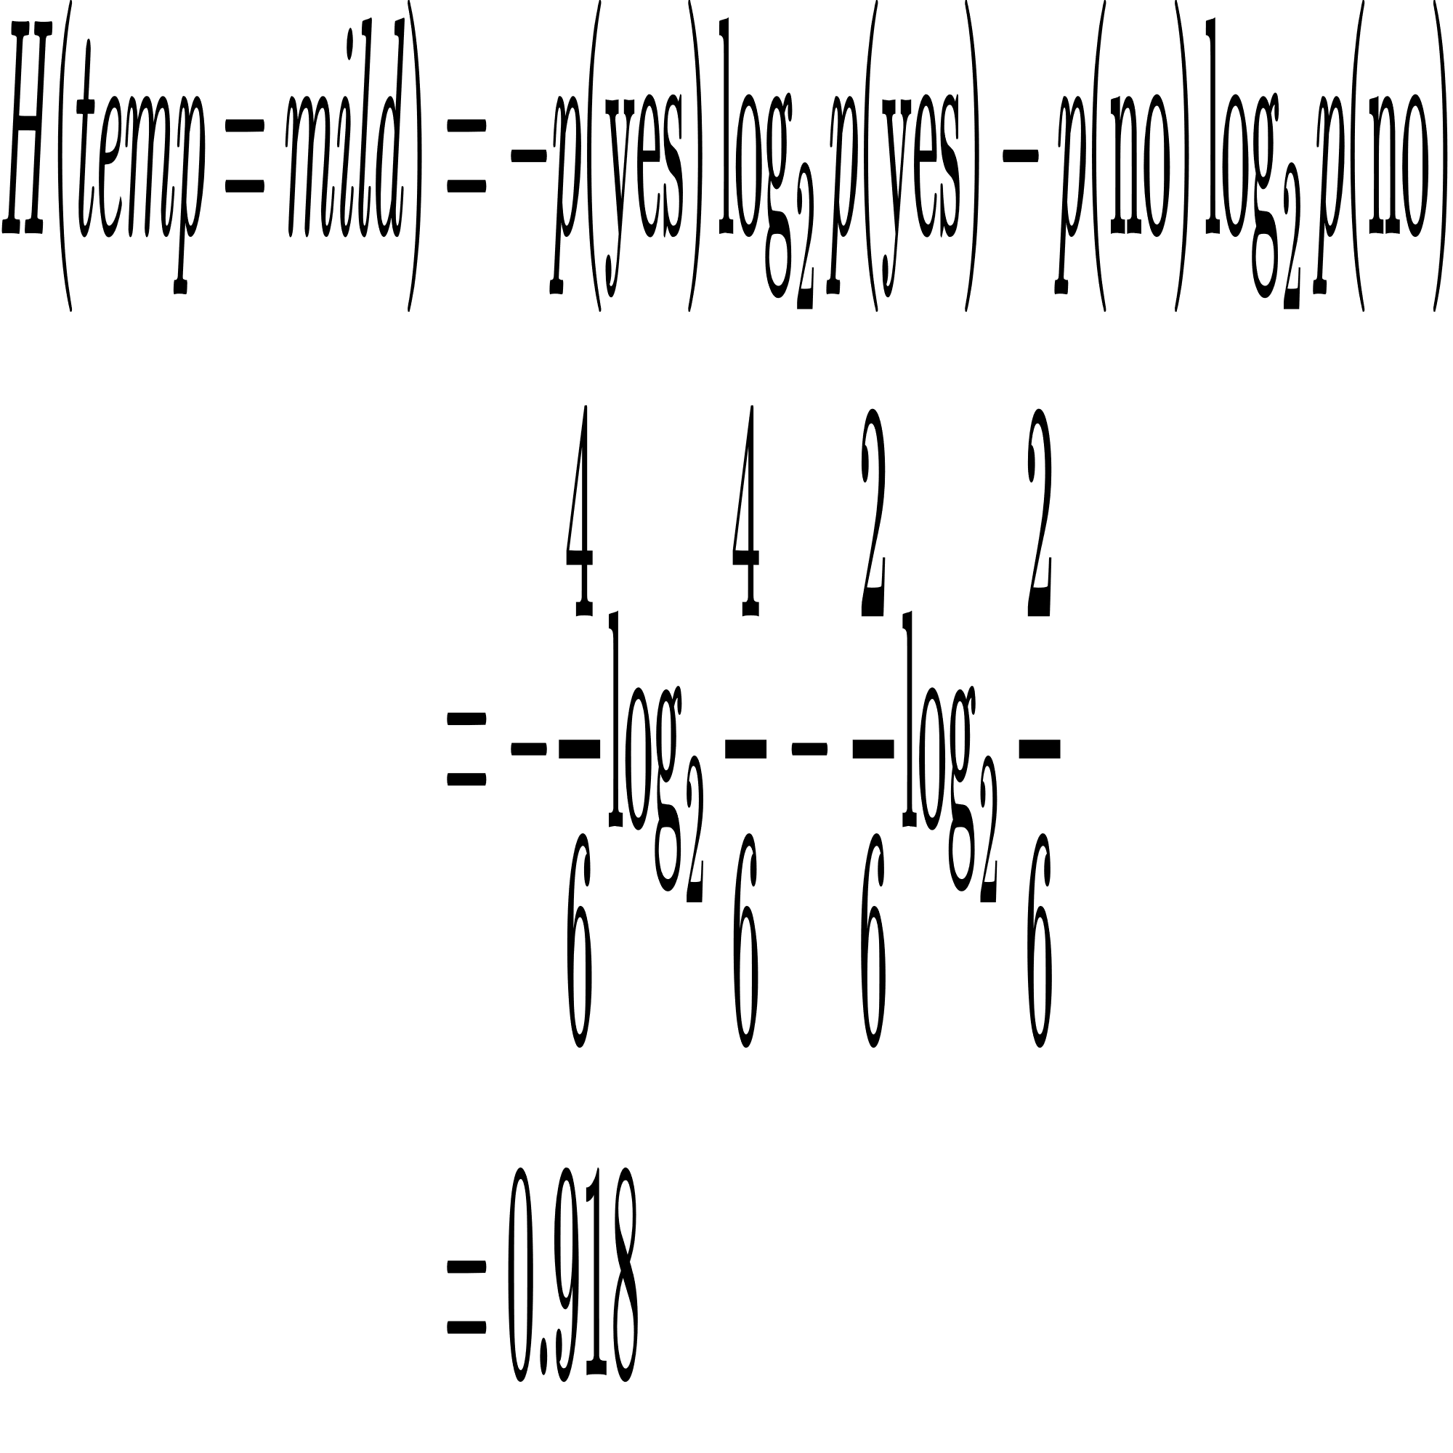
Thuật toán ID3 - Classification
Thuộc tính Temperature:
outlook | temperature | humidity | wind | play
Rainy | Mild | High | Weak | Yes
Sunny | Mild | High | Weak | No
Rainy | Mild | Normal | Weak | Yes
Sunny | Mild | Normal | Strong | Yes
Overcast | Mild | High | Strong | Yes
Rainy | Mild | High | Strong | No

Slide 25
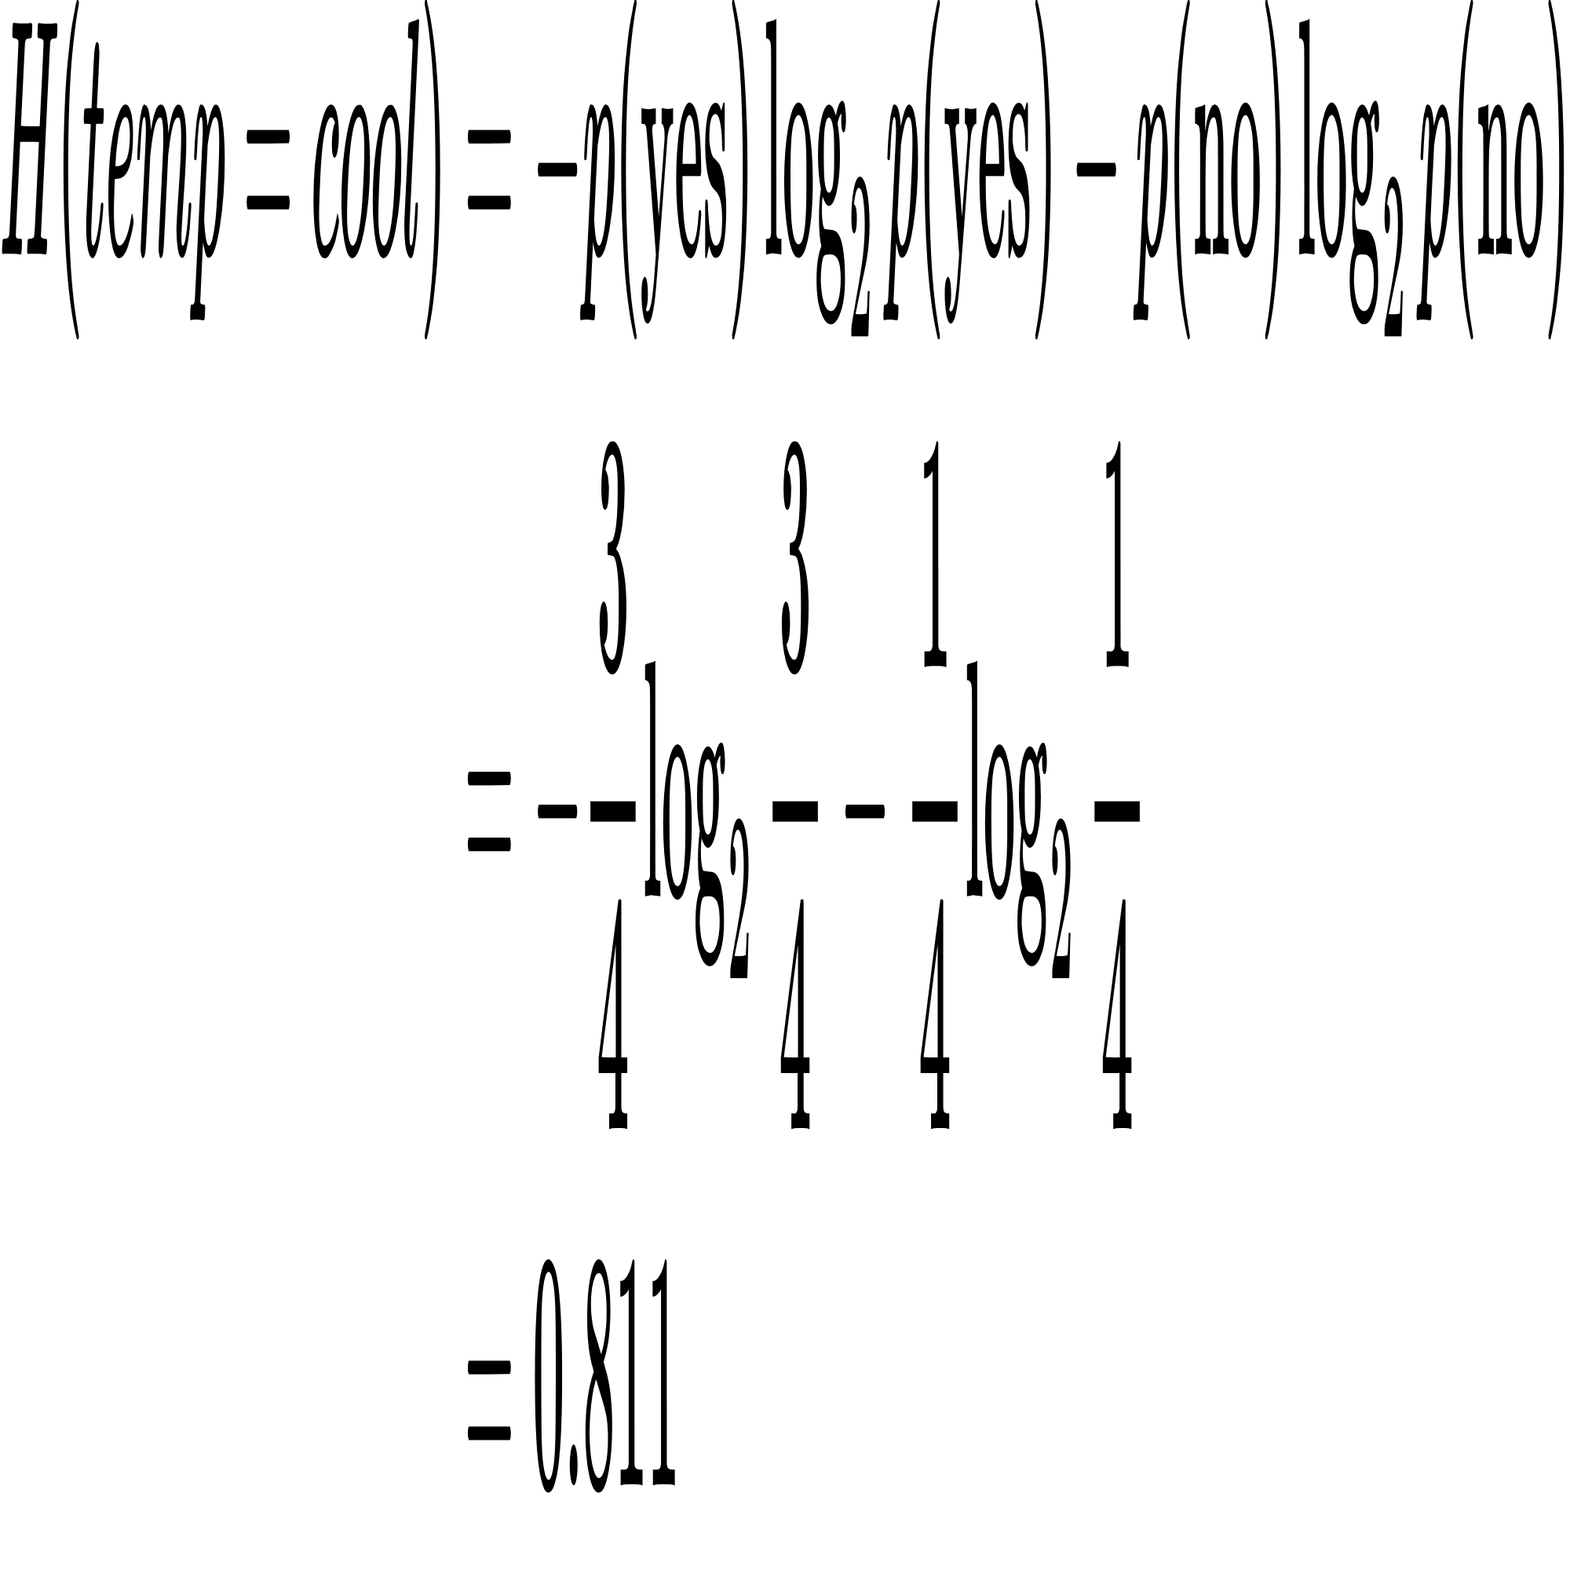
Thuật toán ID3 - Classification
Thuộc tính Temperature:
outlook | temperature | humidity | wind | play
Rainy | Cool | Normal | Weak | Yes
Rainy | Cool | Normal | Strong | No
Overcast | Cool | Normal | Strong | Yes
Sunny | Cool | Normal | Weak | Yes

Slide 26
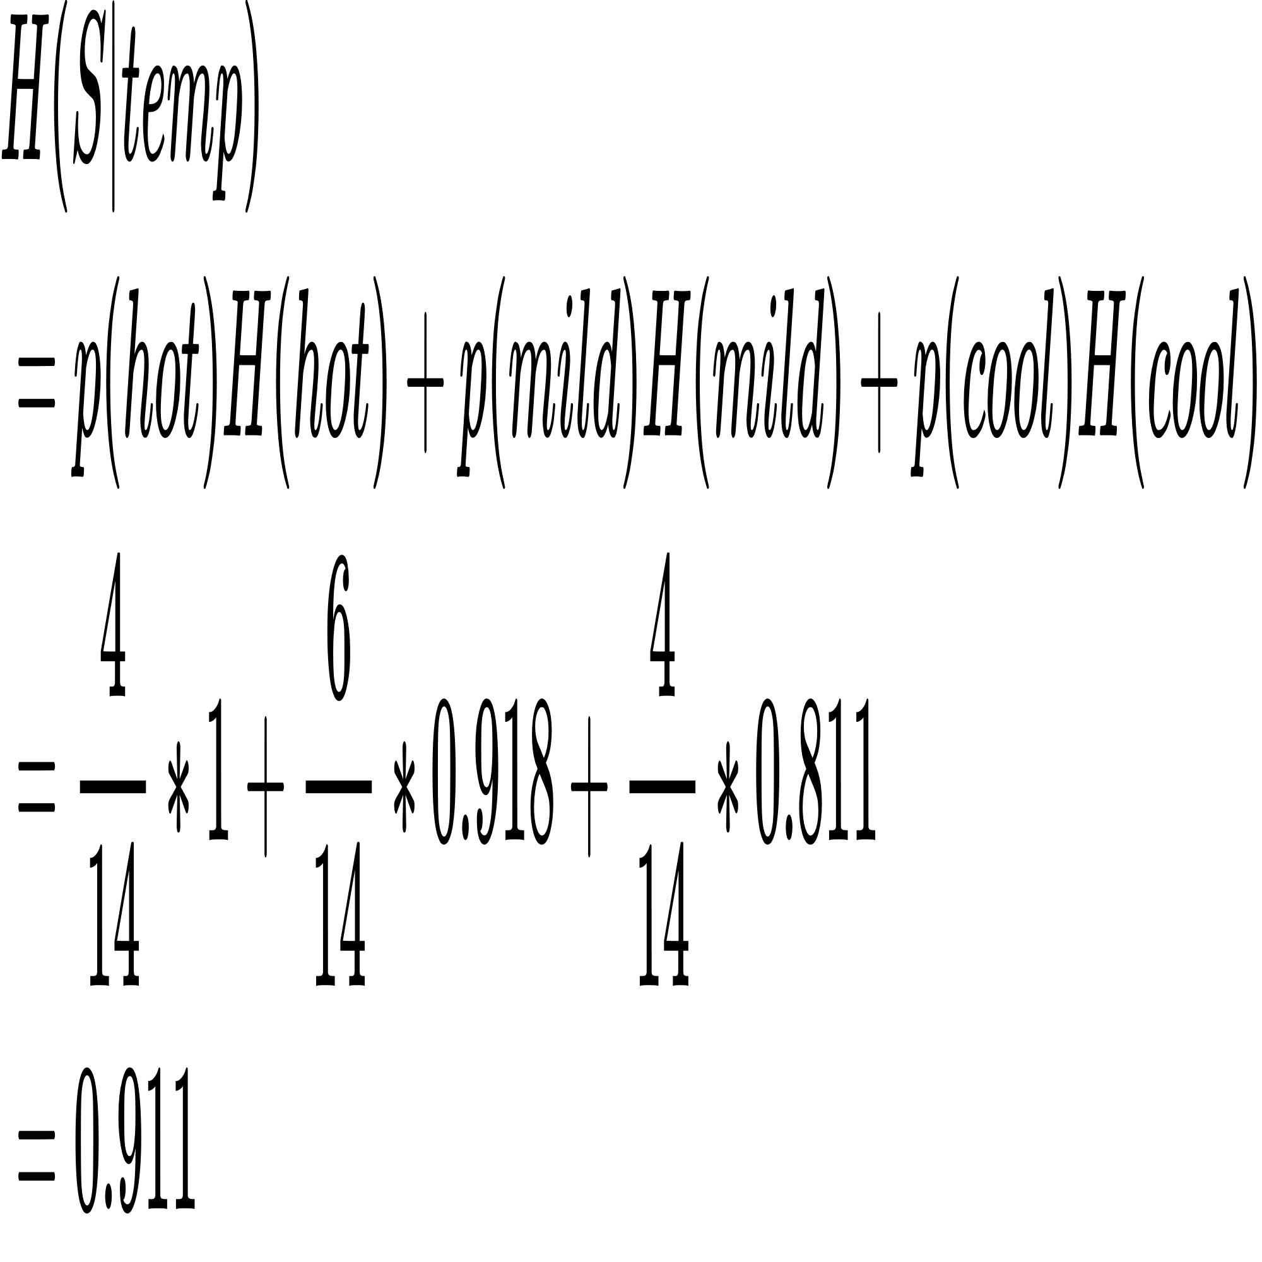
Thuật toán ID3 - Classification
Thuộc tính Temperature:

Slide 27
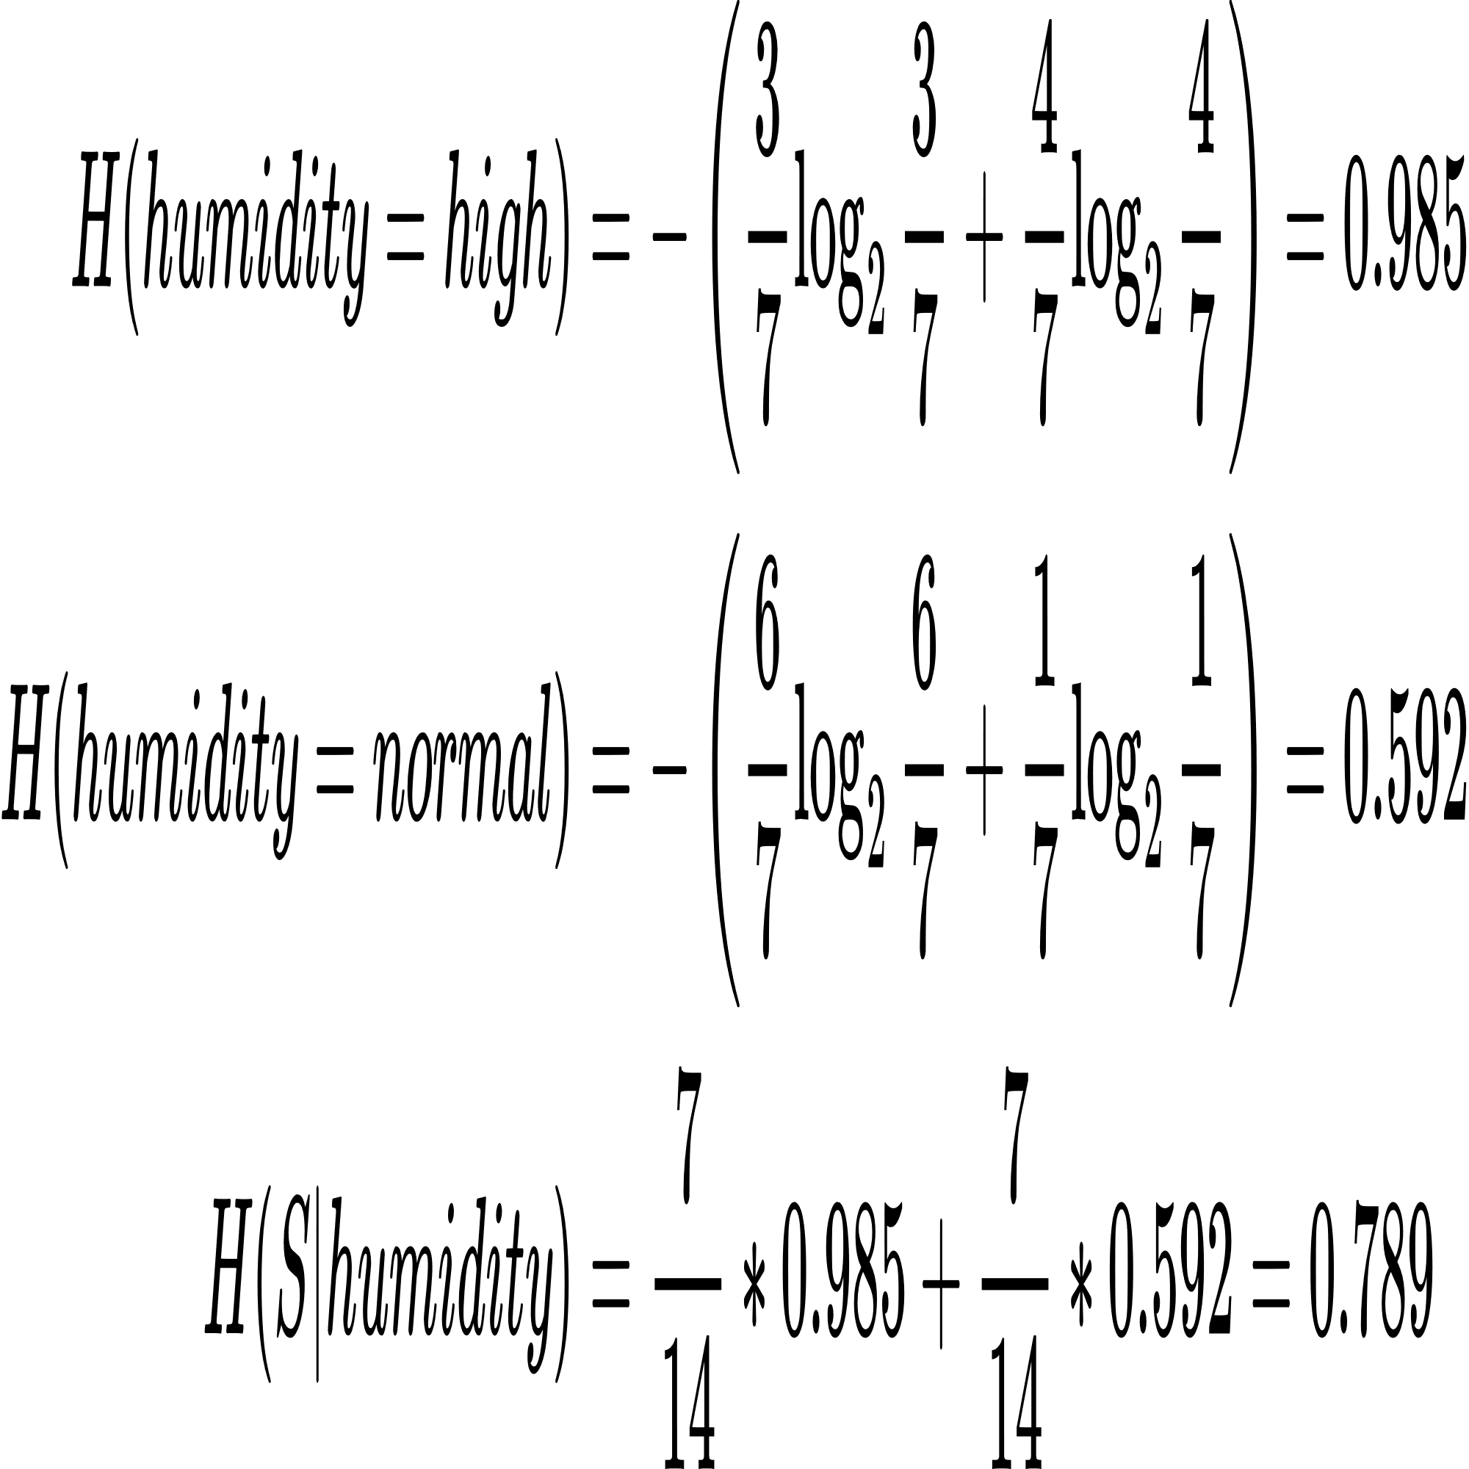
Thuật toán ID3 - Classification
Thuộc tính Humidity:

Slide 28
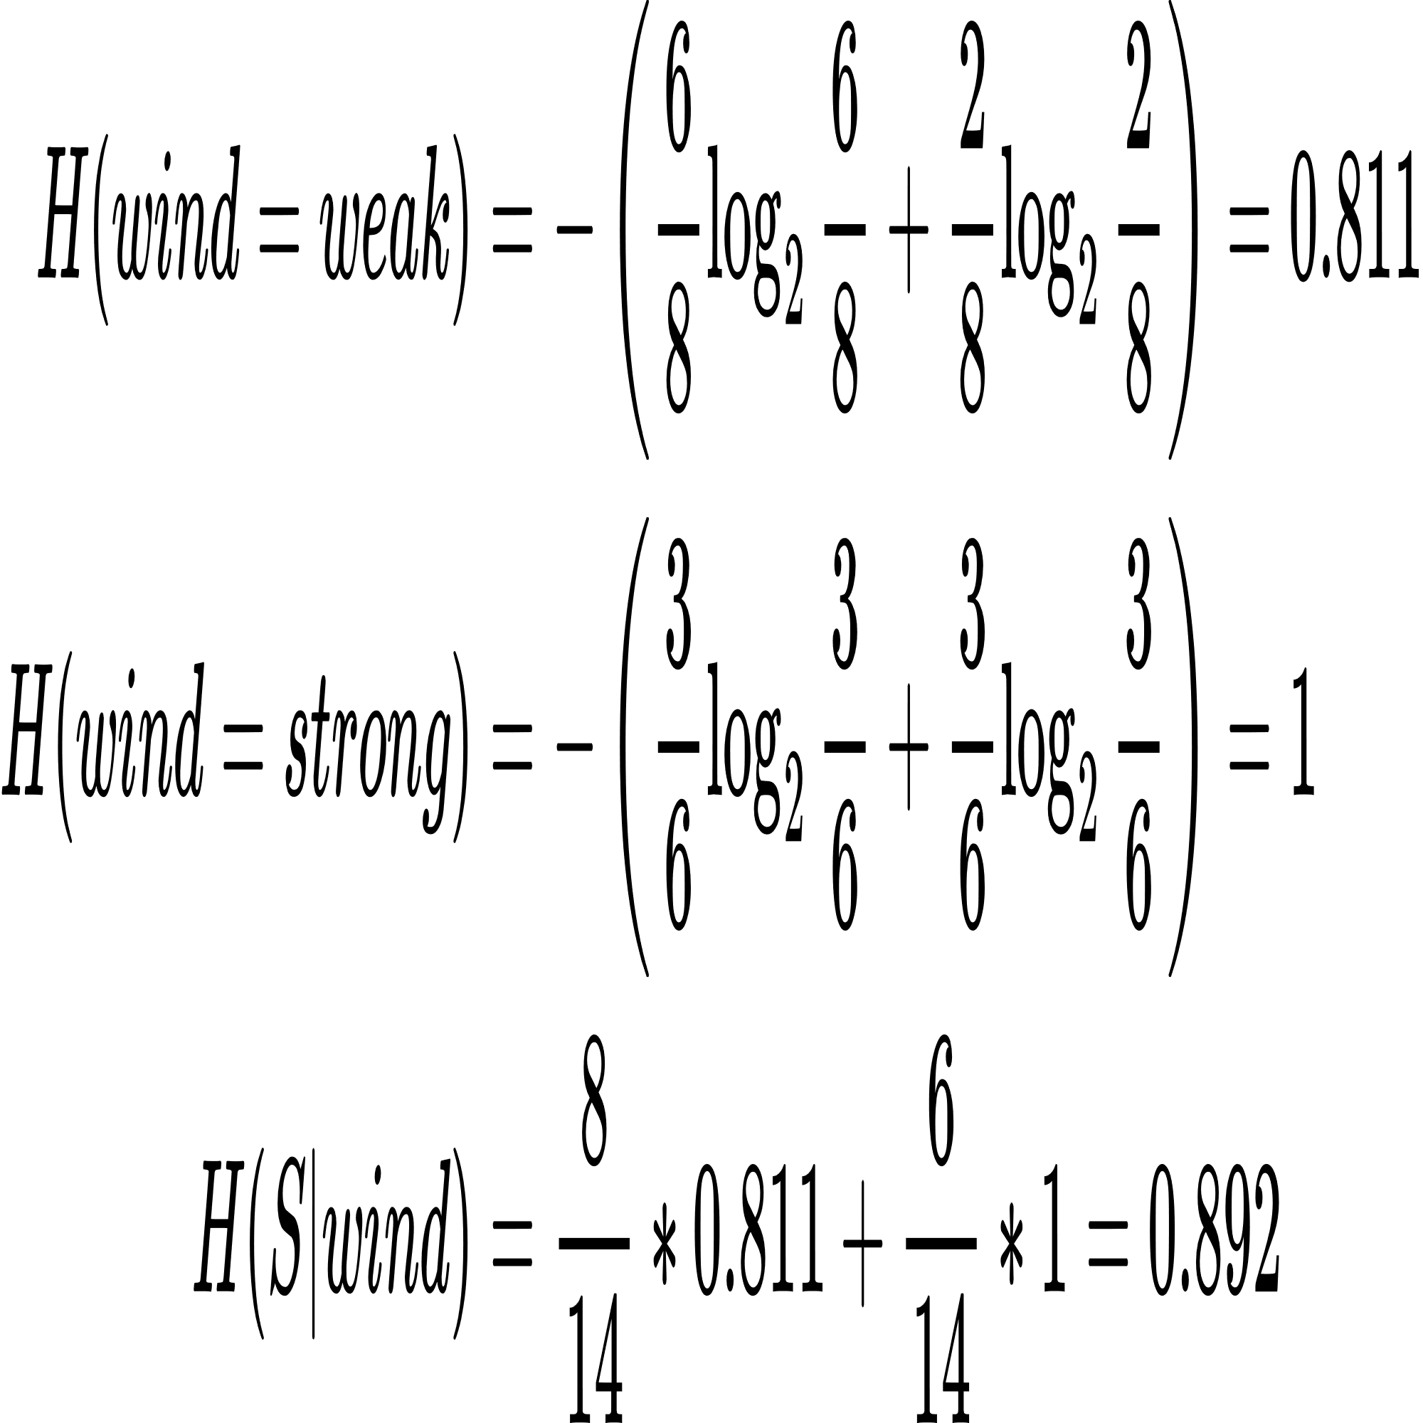
Thuật toán ID3 - Classification
Thuộc tính Wind:

Slide 29
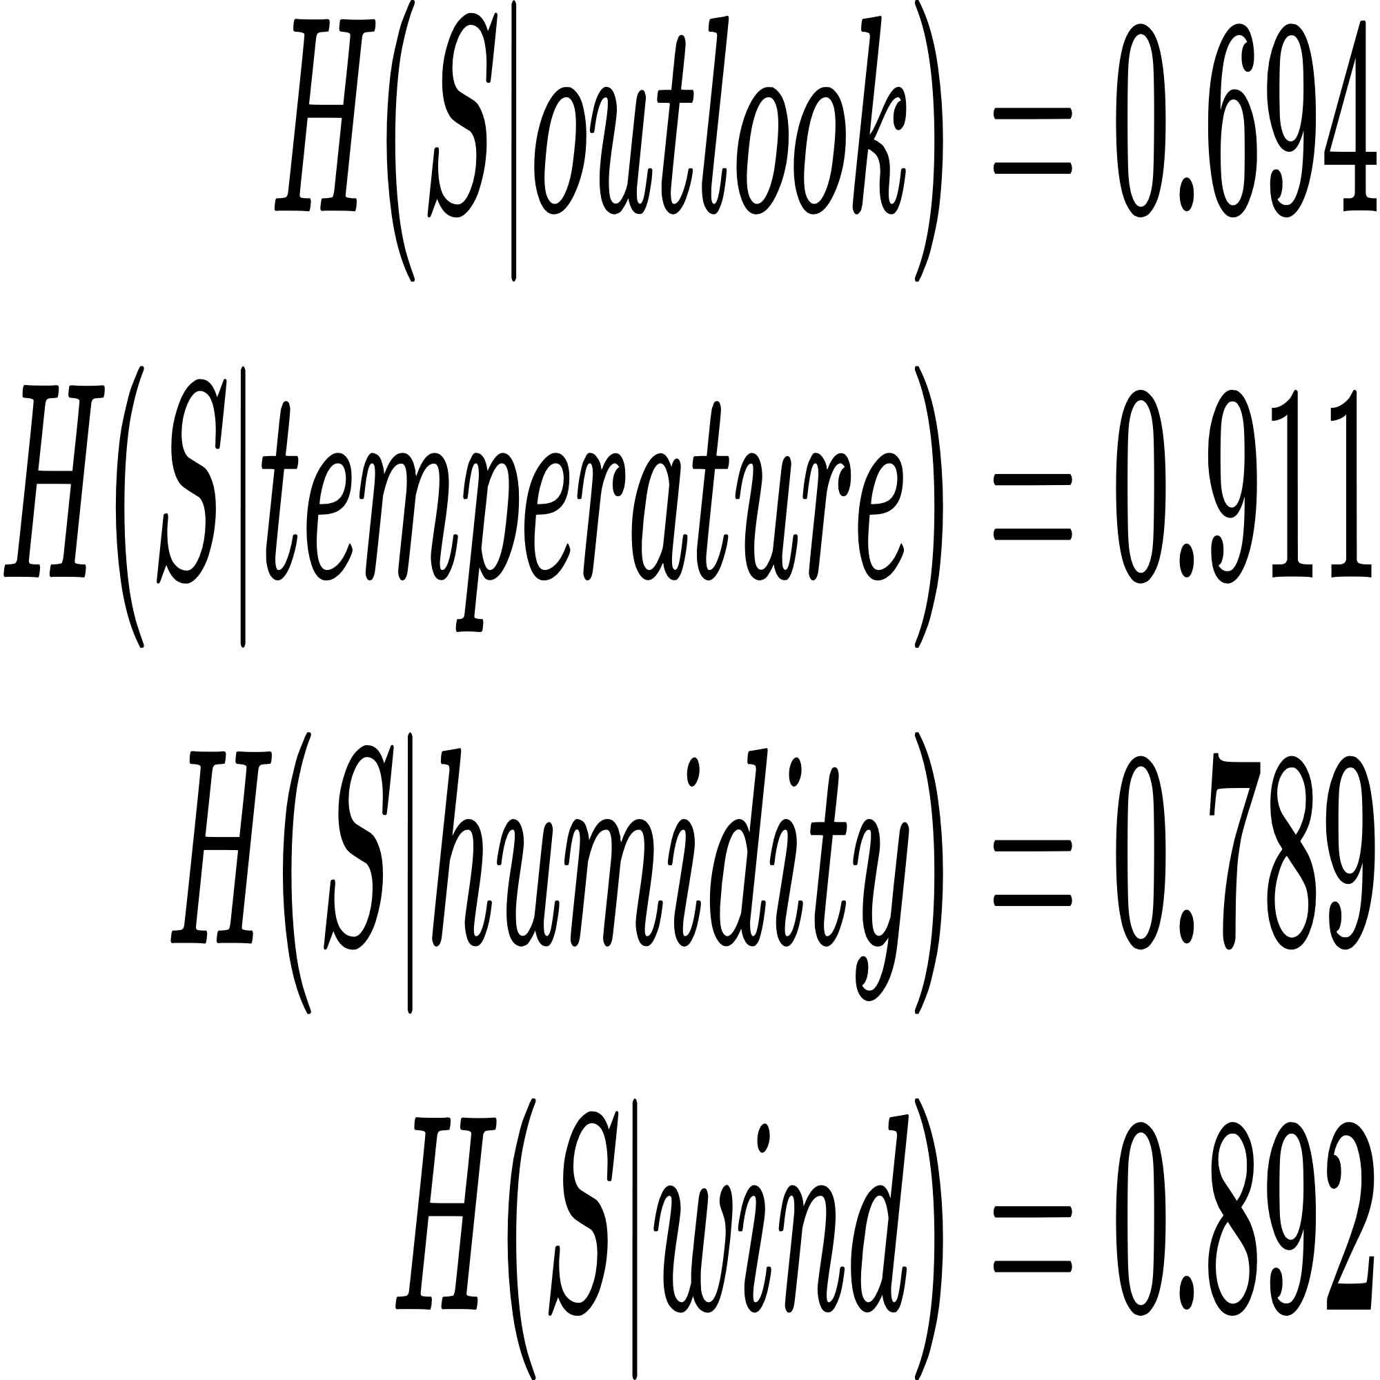
Thuật toán ID3 - Classification
Chọn outlook làm thuộc tính để tách S

Slide 30
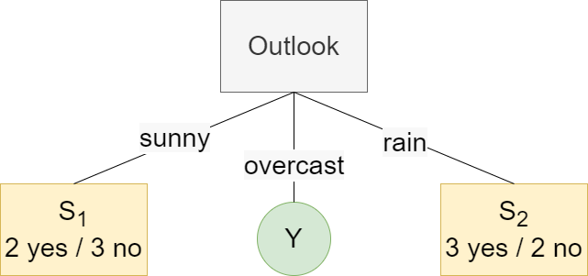
Thuật toán ID3 - Classification

Slide 31
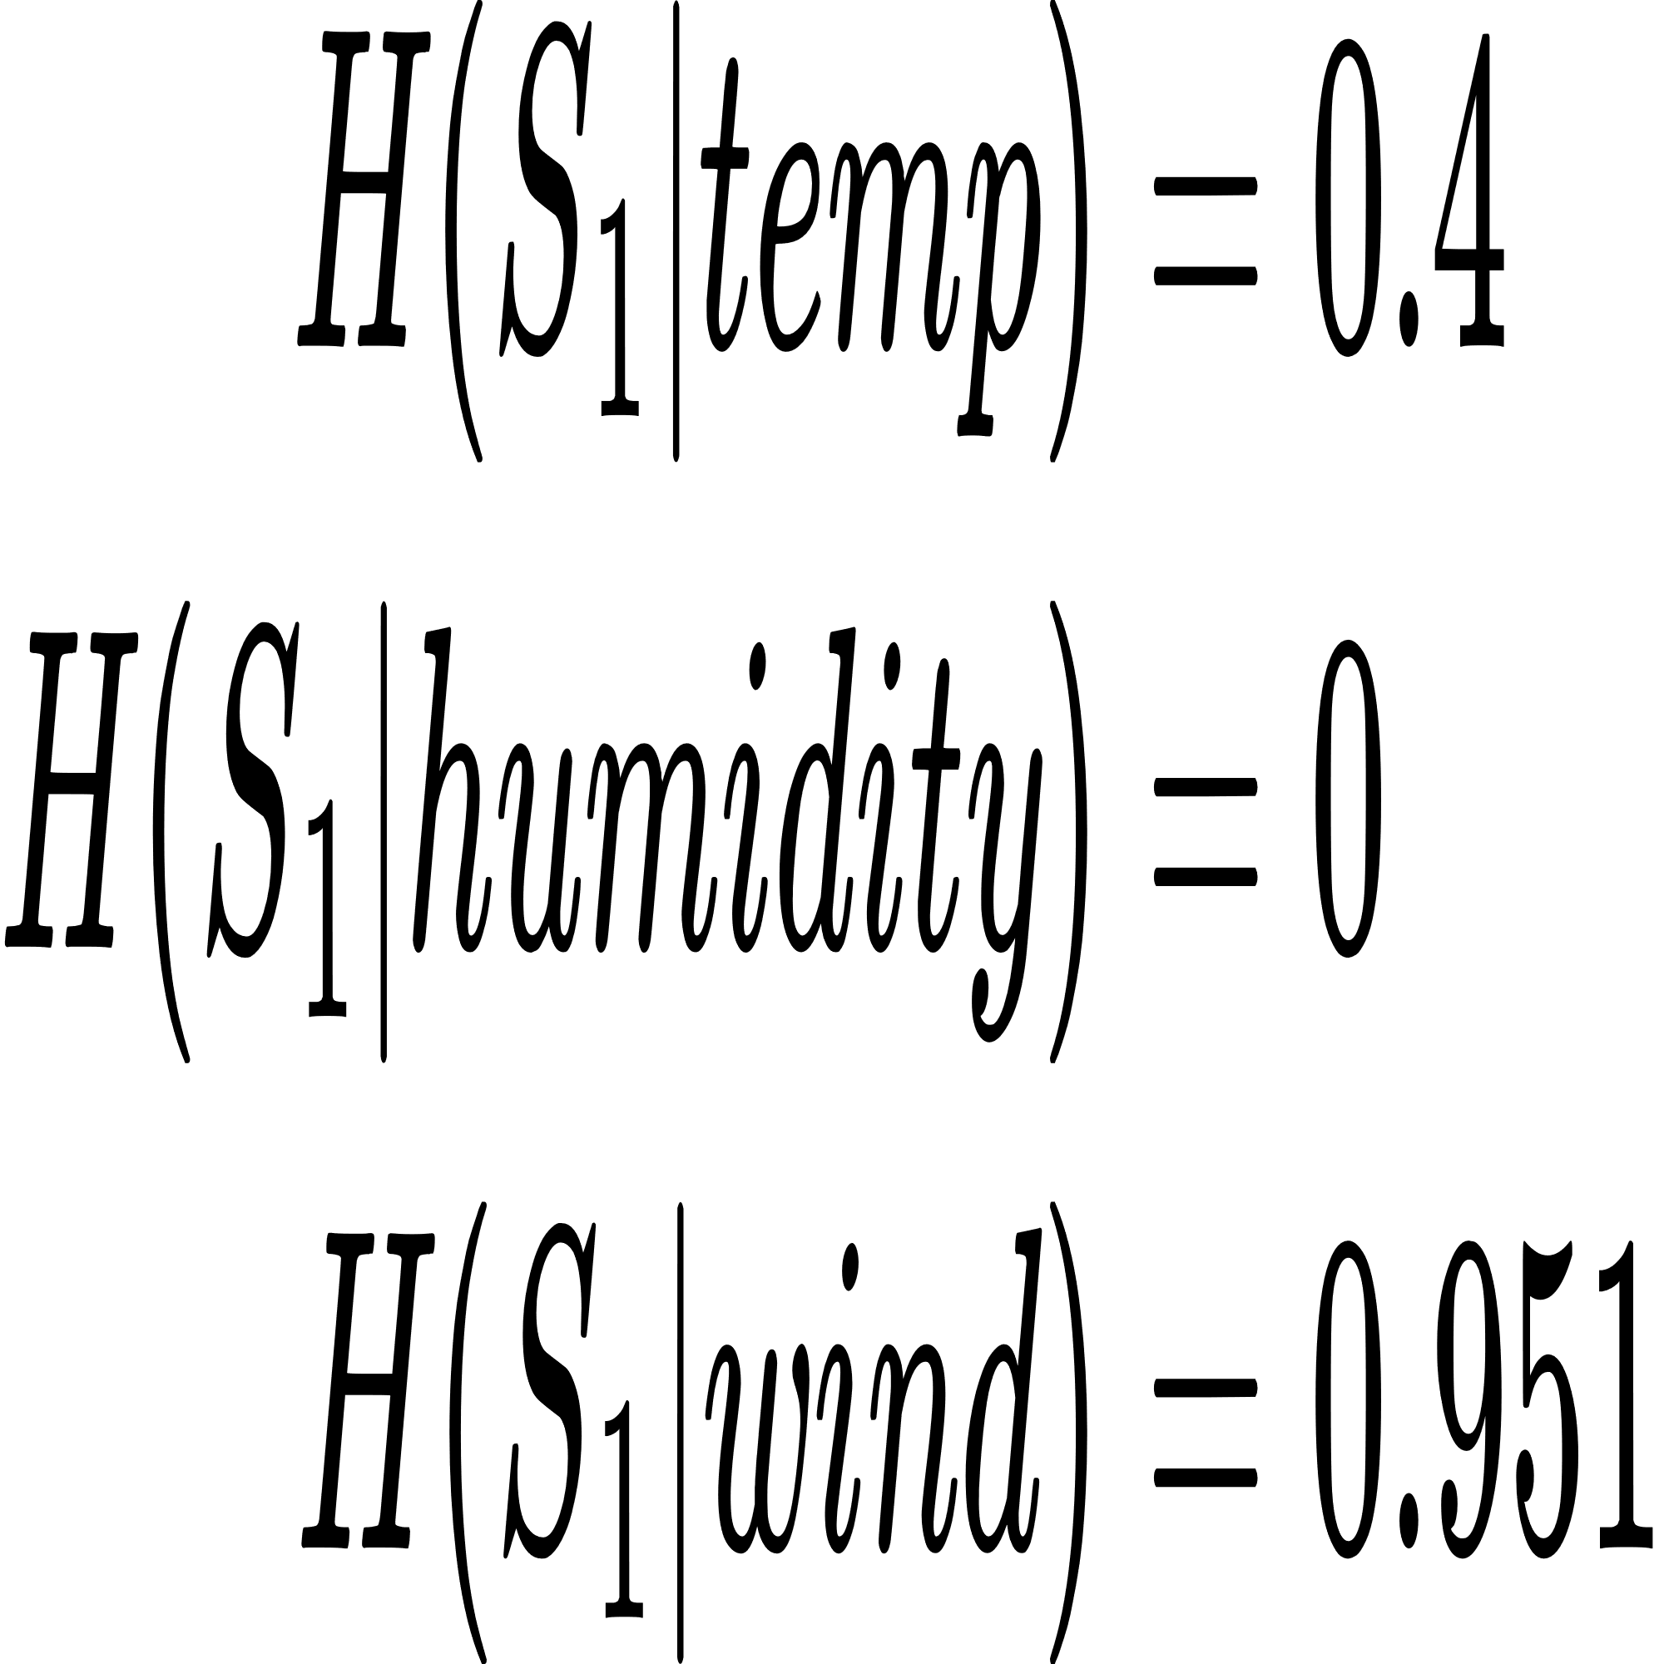
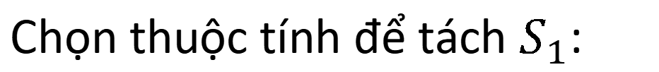
Thuật toán ID3 - Classification
Chọn thuộc tính để tách $S_{1}$:
outlook | temperature | humidity | wind | play
Sunny | Hot | High | Weak | No
Sunny | Hot | High | Strong | No
Sunny | Mild | High | Weak | No
Sunny | Mild | Normal | Strong | Yes
Sunny | Cool | Normal | Weak | Yes

Slide 32
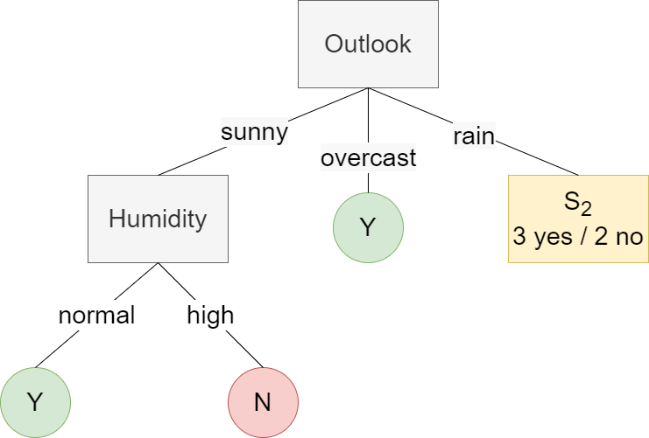
Thuật toán ID3 - Classification

Slide 33
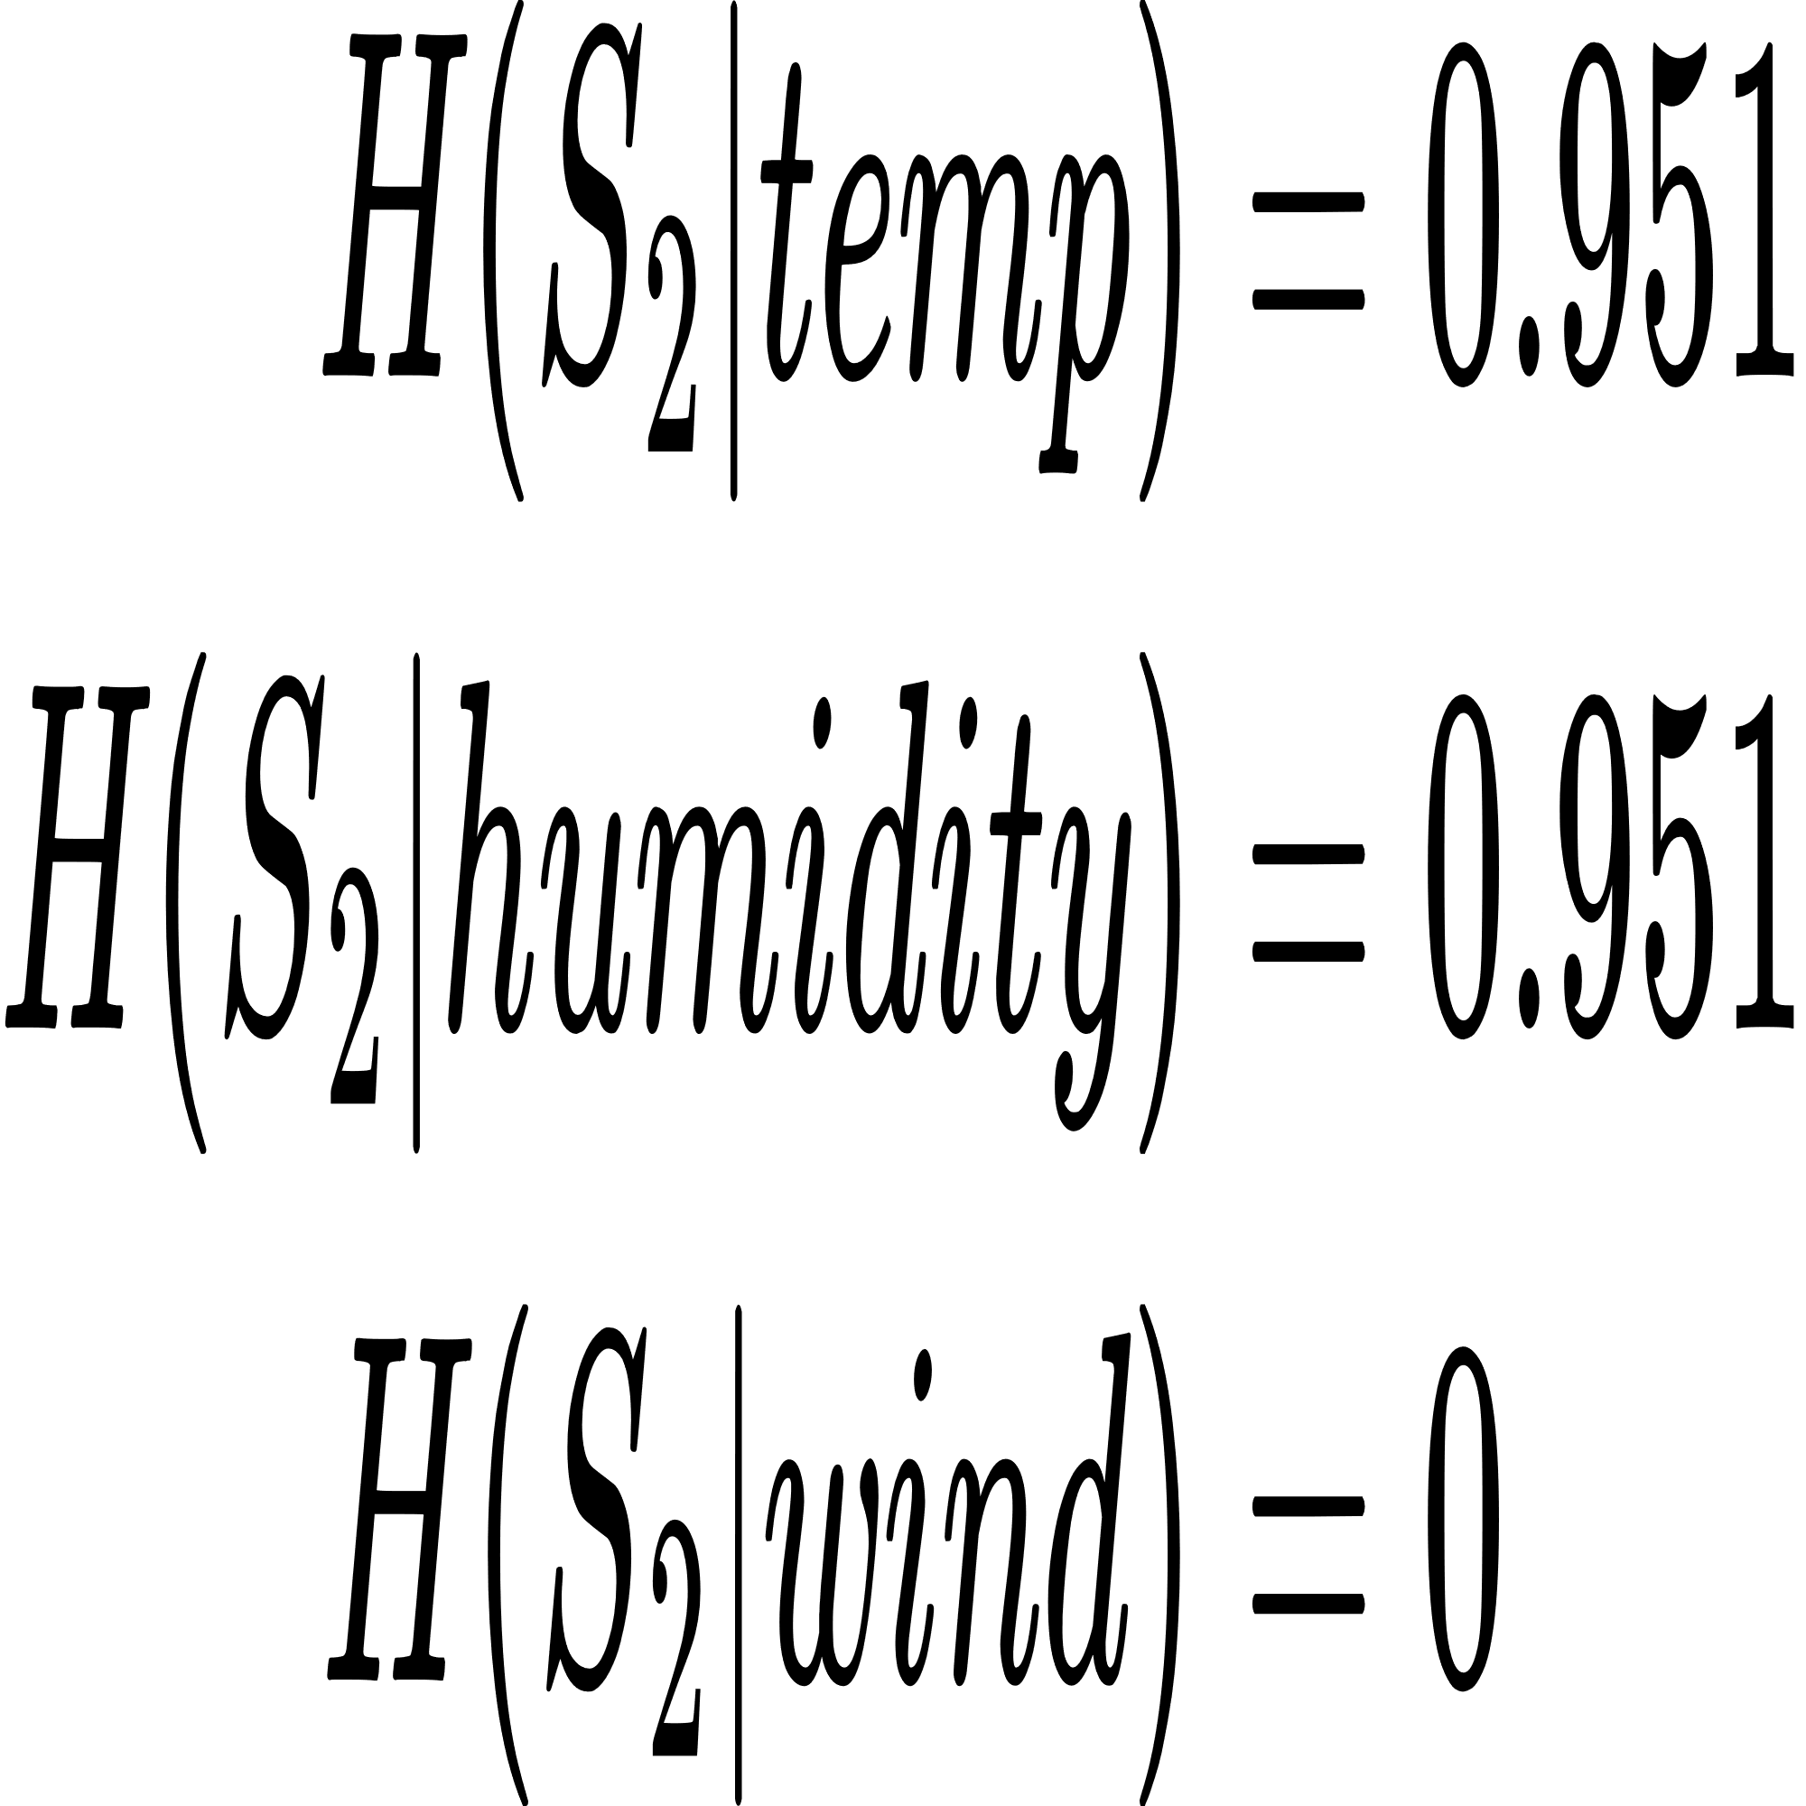
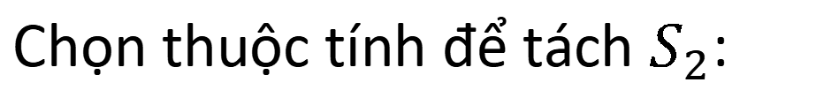
Thuật toán ID3 - Classification
Chọn thuộc tính để tách $S_{2}$:
outlook | temperature | humidity | wind | play
Rain | Mild | High | Weak | Yes
Rain | Cool | Normal | Weak | Yes
Rain | Cool | Normal | Strong | No
Rain | Mild | Normal | Weak | Yes
Rain | Mild | High | Strong | No

Slide 34
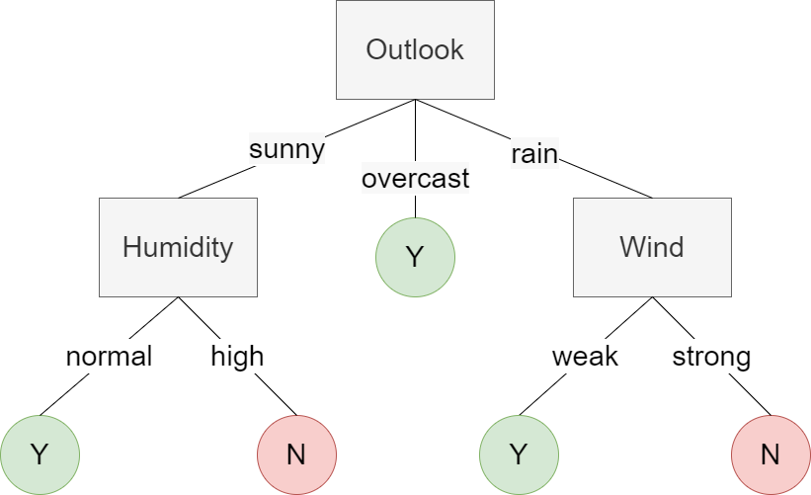
Thuật toán ID3 - Classification

Slide 35
Thuật toán ID3 - Classification
Đối với thuộc tính có giá trị liên tục:
Cách 1: rời rạc hóa
Age
5
17
26
78
54
40
Age
teenager
teenager
adult
older adult
adult
adult

Slide 36
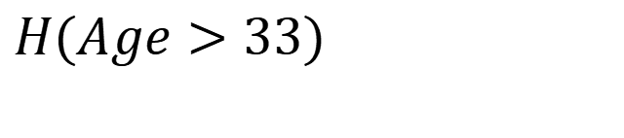
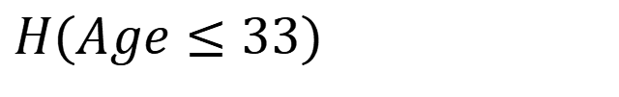
Thuật toán ID3 - Classification
Đối với thuộc tính có giá trị liên tục:
Cách 2: chia nhị phân:
Age
5
17
26
78
54
40
Age
5
17
26
40
54
78
11
21.5
33
47
66
$$H(Age≤33)$$
$$H(Age>33)$$

Slide 37
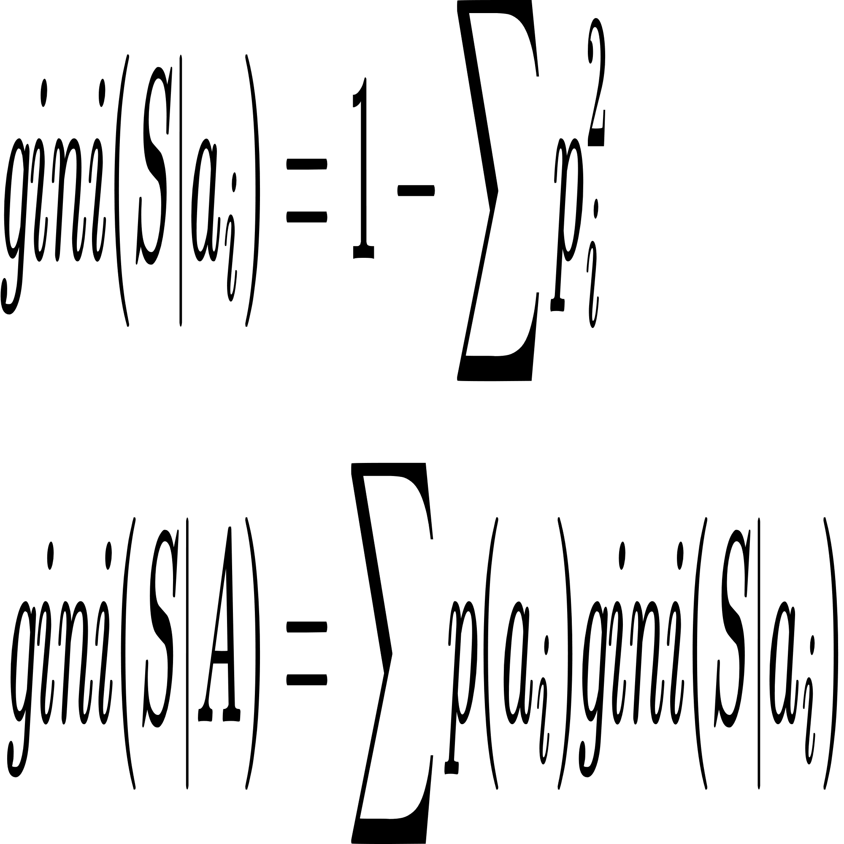
Thuật toán CART - Classification
Chọn thuộc tính có gini thấp nhất

Slide 38
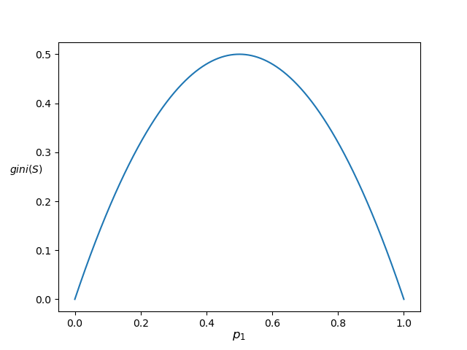

Thuật toán CART - Classification
Xét hàm gini 2 biến: $gini(S)=1−{p_{1}}^{2}−{(1−p_{1})}^{2}$
→Dùng để đo độ tinh khiết của bộ dữ liệu
Tính chất tương tự hàm entropy

Slide 39
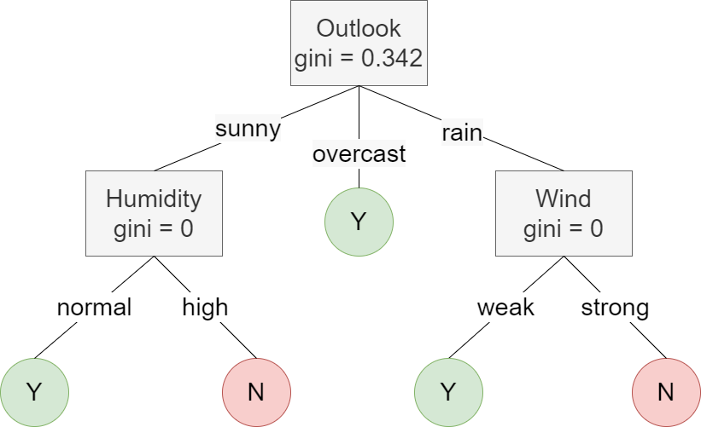
Thuật toán CART - Classification

Slide 40
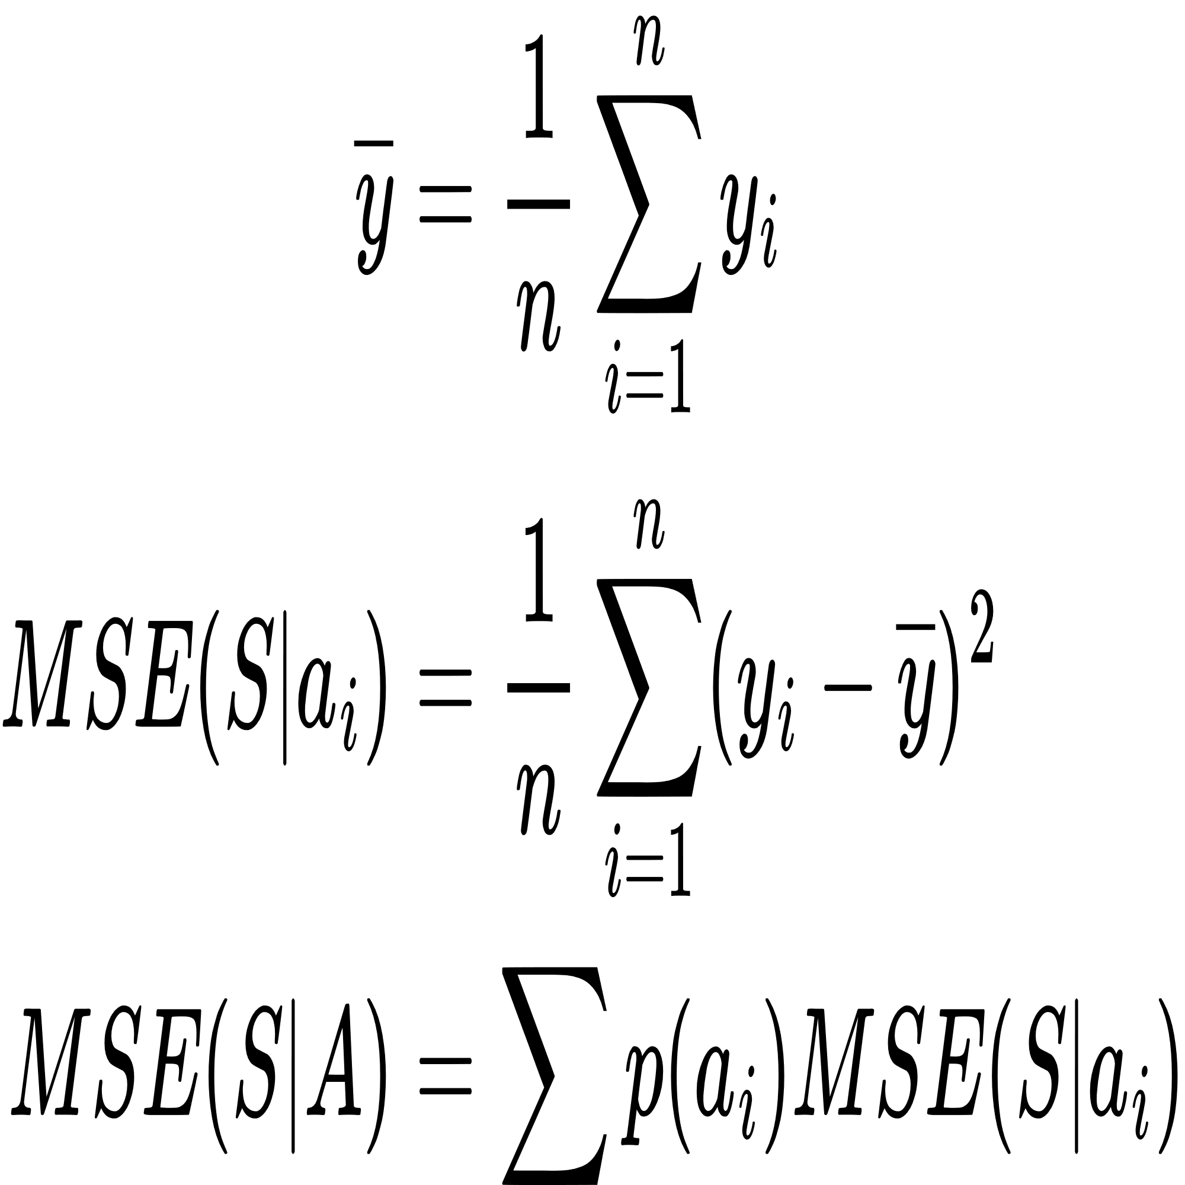
Regression tree
Chọn thuộc tính có MSE thấp nhất
Giá trị của nút lá là giá trị trung bình của các mẫu huấn luyện
tới được nút lá đó.

Slide 41
Ưu nhược điểm
Ưu điểm:
Dễ hiểu
Dùng được cho cả phân loại và hồi quy
Nhược điểm:
Dễ bị overfitting
Nhạy cảm với nhiễu
Không đảm bảo xây dựng được cây tối ưu

Slide 42
Pruning
Pre-pruning: tỉa cây trước khi cây mọc đầy đủ
Đặt thêm điều kiện dừng:
Độ sâu tối đa của cây
Node có số lượng mẫu nhỏ hơn 1 ngưỡng nào đó
Tổng số leaf node vượt quá 1 ngưỡng nào đó
Impurity không giảm quá nhiều sau khi chia node

Slide 43
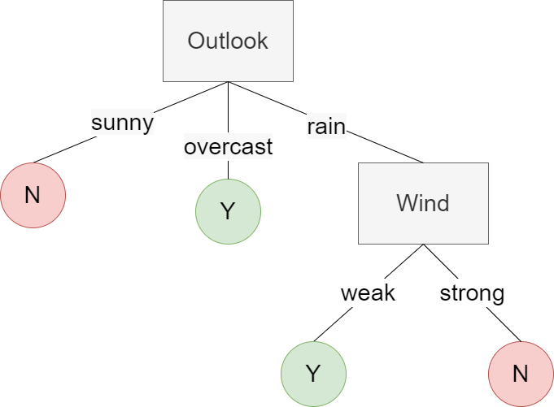
Pruning
Post-pruning: tỉa cây sau khi cây mọc đầy đủ

Slide 44


Ứng dụng
Machine learning, data mining, medical diagnosis, credit risk analysis...

Slide 45
THANKS FOR WATCHING

